Slide 1
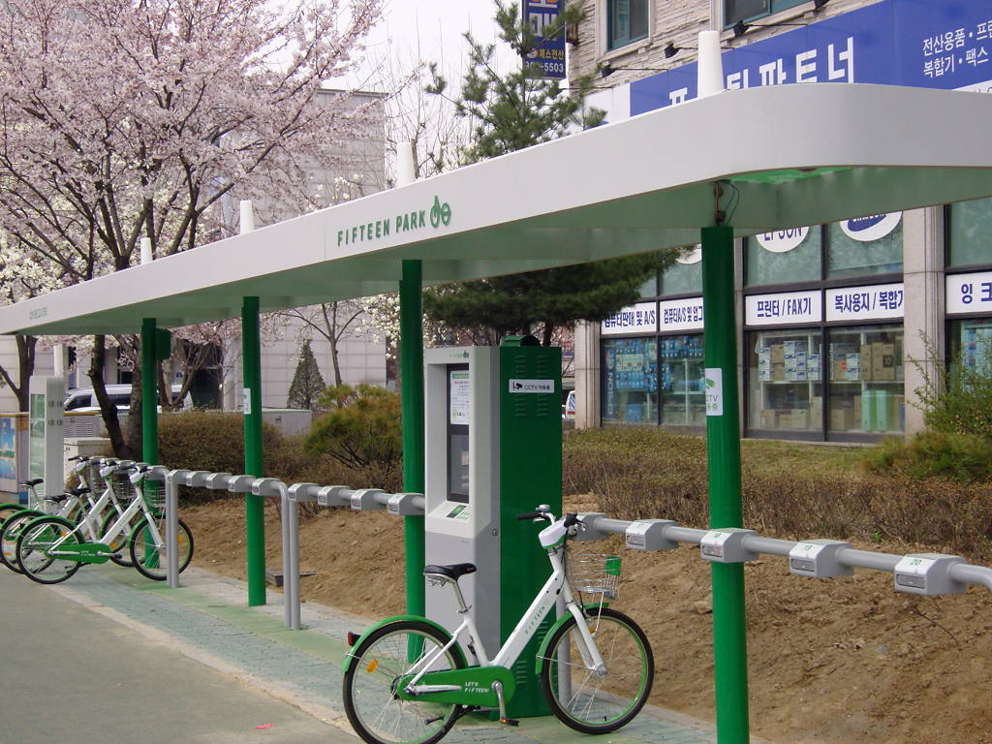


고양시 공공자전거 스테이션
최적 위치선정 프로젝트
YEONs
서강대 경영학과 박의연 @puy0821
중앙대 응용통계학과 최수연 @suy379

Slide 2


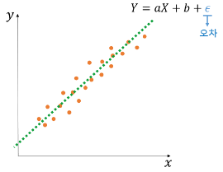
CONTENTS
5. 분석 결과
5.1 그룹별 입지 선정
5.2 스테이션별 거치대수 결정
5.3 시각화(최종 입지 선정 결과)
5.4 의의 및 한계점
1. 분석 개요
1.1 피프틴 이용 현황
1.2 선행 연구 검토
1.3 고양시 관련 기사 검토
4. 여러가지 예측 모델
4.1 선형회귀 모델
4.2 Tree 기반 모델
4.3 최종 예측모델
2. 분석 절차
분석 계획 및
사용한 데이터
3. 다중회귀 모델
3.1 데이터 전처리 및 피처 구축
3.2 유의한 피처 선별
3.3 최종 다중회귀 모델 해석

Slide 3

1. 분석 개요
1.1 피프틴 이용 현황
What is FIFTEEN?
피프틴(fifteen)이란 고양시에서 운영되고 있는 공유 자전거 시스템으로, 지난 2010년부터 도입되었고 점차 스테이션 수를 늘리고 있는 추세입니다.
2020년 8월을 기준으로, 현재 164개 스테이션과 1,700여대의 공공자전거가 이용되고 있습니다.
현재 고양시는 신규 택지 개발로 인해 도시화 지역이 증가하고 인구가 증가하고 있어, 기존 스테이션 위치를 조정하고 추가적인 스테이션 입지 선정이 필요합니다.
→ 추가 스테이션을 어디에 입지하면 좋은지를 파악하기 위해, 우선 이용현황이 어떠한지를 알아보았습니다.

Slide 4
1. 분석 개요
1.1 피프틴 이용 현황: “피프틴을 이용하는 사람들은 어떠한 특성을 갖고 있을까?”
# 사용한 데이터
이용한 데이터는 ’01.운영이력.csv’ 데이터로, 가장 피프틴의 이용 현황을 잘 반영하고 있다고 생각하여 사용하였습니다.
추가적으로 ’02.자전거스테이션.csv’ 데이터는 운영이력 데이터의 스테이션 번호(Station_ID)에 해당하는 스테이션이 무엇인지를 알아보기 위해 사용하였습니다.
# 데이터 전처리 – ’01.운영이력’ 데이터
1) 숫자형으로 되어 있는 변수들인 LEAS_NO, LEAS_STATION, LEAS_DEF_NO, RTN_STATION, RTN_DEF_NO, MEMB_NO, TEMP_MEMB_NO는 숫자의 의미가 없으므로 문자형으로 변경하였습니다.
2) 연도별, 월별, 요일별 이용 현황을 알기 위해 주어진 대여 시간(LEAS_DATE)에 대해 year(연), month(월), day(일)로 쪼개었습니다.
3) 대여 시간(LEAS_DATE)과 반납 시간(RTN_DATE)를 datetime형태로 변경하여, 총 이용시간(time_diff)을 계산하였고, 시간대별, 요일별 이용현황을 알기 위해 대여시간(LEAS_DATE)만 leas_hour(시), leas_wd(요일)로 나누었습니다.
4) 운영이력 데이터에는 알려지지 않은 스테이션 번호인 0, 998, 999가 존재합니다. 해당 자료는 자전거 수리 및 교체로 인해 수거된 사용으로, 우리 분석의 취지인 이용자의 특성을 알아보기에는 부적합하다고 생각하여 제거하였습니다.
5) 앞서 계산한 이용시간(time_diff) 변수의 분포를 확인한 결과 1분도 채 사용하지 않은 것도 있고, 며칠 동안, 심지어 몇 달 동안을 사용한 데이터도 있었습니다. 피프틴은 60분 내 반납이 원칙인데, 해당 데이터들을 모두 포함하면 우리 분석의 취지에 맞지 않다고 판단하여, 1분 미만으로 사용한 데이터를 제거하였고, 대부분이 60분 내 사용한 값들로 이루어져 있으므로 이용시간(time_diff)의 95% quantile 값인 1시간 05분을 초과하여 사용된 데이터를 제거하였습니다.
‘02.자전거스테이션’ 데이터의 Station_ID도 숫자의 의미를 갖지 않으므로 숫자형에서 문자형으로 변경하였습니다.

Slide 5
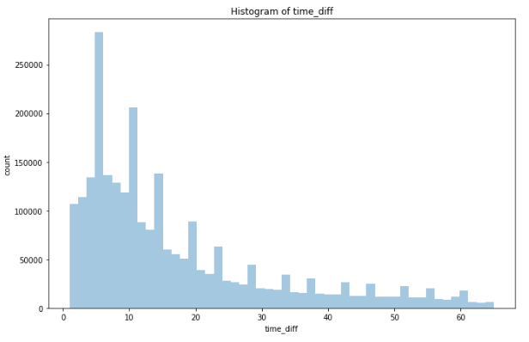
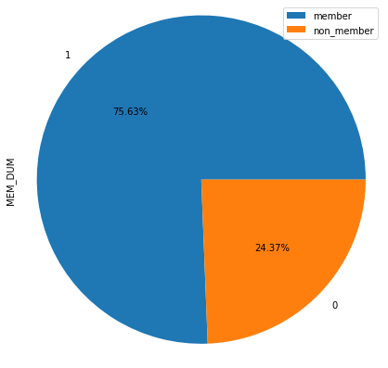
1. 분석 개요
1.1 피프틴 이용 현황
1.1.1 이용 시간 분포
1.1.2 회원 여부
- 이용거리(time_diff)의 분포를 보았을 때, 피프틴 사용자들은 평균 17분을 사용하며, 중위값은 12분이었습니다.
- 비교적 많은 시간을 타지 않는 것으로 보아 피프틴을 단거리 교통수단으로 사용하는 것으로 보입니다.
- 회원일 때는 MEMB_NO의 값이 있고, 비회원이면 이 값이 0임을 이용해 회원이면 1, 아니면 0을 나타내는 더미 변수(MEM_DUM)를 만들었습니다.
- 회원의 사용이 75%, 비회원의 사용이 25%로 대부분 회원이 사용하고 있습니다.

Slide 6
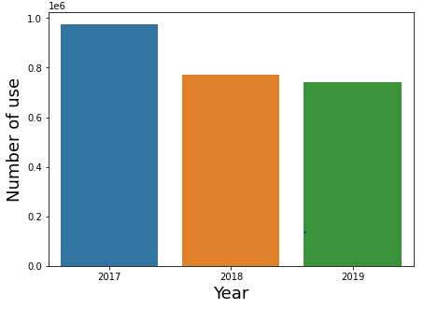
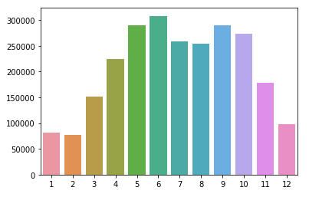
1. 분석 개요
1.1 피프틴 이용 현황
1.1.3 이용 추세 – 연도별 이용건수
1.1.4 이용 추세 – 월별 이용건수
- 운영이력의 대여번호(LEAS_NO)를 연도(year)기준으로 몇 개인지를 카운트하였습니다.
- 해를 거듭할수록 이용건수가 점차 감소하는 것을 확인할 수 있는데, 그 이유는 시설의 노후화, 스테이션의 접근성이 떨어진다는 이유를 들 수 있습니다.
이번에는 월(month) 기준으로 몇 개인지를 카운트하였습니다.
월별 이용 차이가 심한 편으로, 겨울에는 별로 이용하지 않고, 봄(5,6월)과 가을(9,10월)에 이용량이 많습니다.

Slide 7
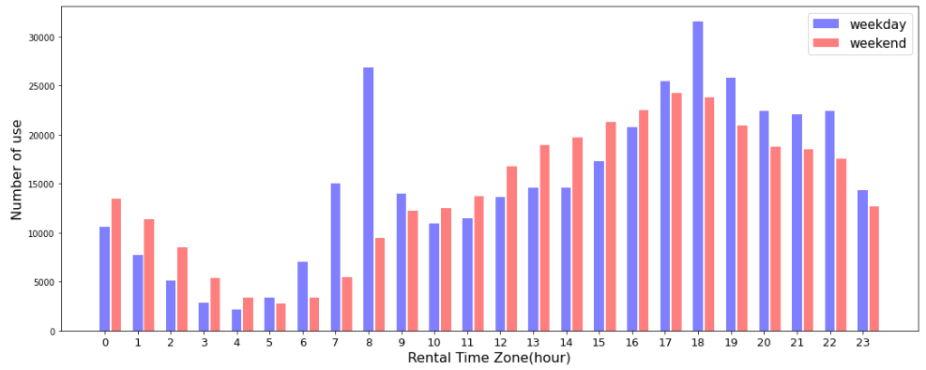
1. 분석 개요
1.1 피프틴 이용 현황
1.1.5 이용 추세 – (대여)시간대별 이용건수
대여시간대별 이용건수를 구하기 위해, 대여시간(leas_hour)을 x축으로, 시간에 따른 대여건수를 y축으로 하였고, 대여요일(leas_wd)을 주중과 주말로 나누어 대여건수 현황을 살펴보았습니다. 더욱 확실한 비교를 위해 주중은 총 대여건수를 5로 나누었고, 주말은 총 대여건수를 2로 나누어 평균 대여건수를 비교하였습니다.
주중의 경우, 출퇴근 시간인 오전 8시와 오후 6시 전후로 이용이 두드러지게 나타나는 것을 확인할 수 있습니다.
주말의 경우엔 오후 시간대의 이용량이 많은데, 주간에는 평일보다 더 많은 이용이 이루어지는 반면 야간에는 평일보다 이용이 더 적었습니다.

Slide 8
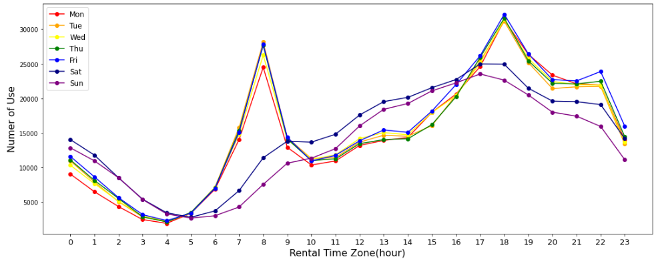
1. 분석 개요
1.1 피프틴 이용 현황
1.1.6 이용 추세 – (대여)요일별 이용건수
1.1.5에서 주중과 주말로 나누었다면, 이번에는 개별 요일로 나누어 각 요일의 대여시간별 이용건수 현황을 살펴보았습니다.
개별 요일별로 나누어 이용건수를 확인하면, 주중과 주말의 이용이 확실하게 다른 양상을 보이는 것을 알 수 있습니다.
주중에는 오전 8시 전후와 오후 6시 전후로 빌린 횟수가 가장 높은 것으로 보아, 출퇴근용으로 사용될 가능성이 높아 보이며, 주말에는 오후 시간대에 전반적으로 많이 이용하는 것으로 나타나 여가용으로 사용될 가능성이 높아 보입니다.

Slide 9
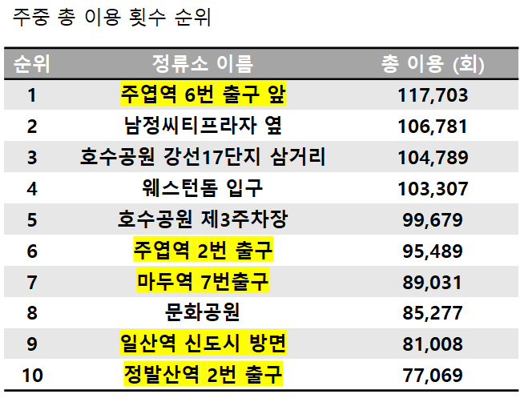
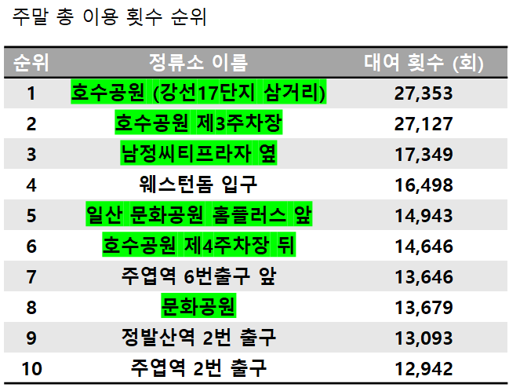
1. 분석 개요
1.1 피프틴 이용 현황
1.1.7 주요 이용 스테이션
주중과 주말에 이용한 자전거 스테이션이 주로 어떤 스테이션인지를 알아보기 위해, 주중과 주말을 나누어 스테이션별 총 이용(대여+반납) 횟수를 구하고 가장 많은 순서대로 정렬하였습니다. 그리고 스테이션 이름(Station_NM)을 알기 위해 Station_ID를 기준으로 ‘02.자전거스테이션’ 데이터에 merge하여 스테이션의 이름을 가져왔습니다.
주중 이용에서는 지하철역 근처 스테이션에서의 이용이, 주말 이용에서는 공원 등과 같은 여가 공간에서의 이용이 뚜렷하게 나타나는 것으로 보아, 1.1.6에서 니타난 주중과 주말의 확연한 이용 양상 차이의 이유를 확인할 수 있습니다.

Slide 10
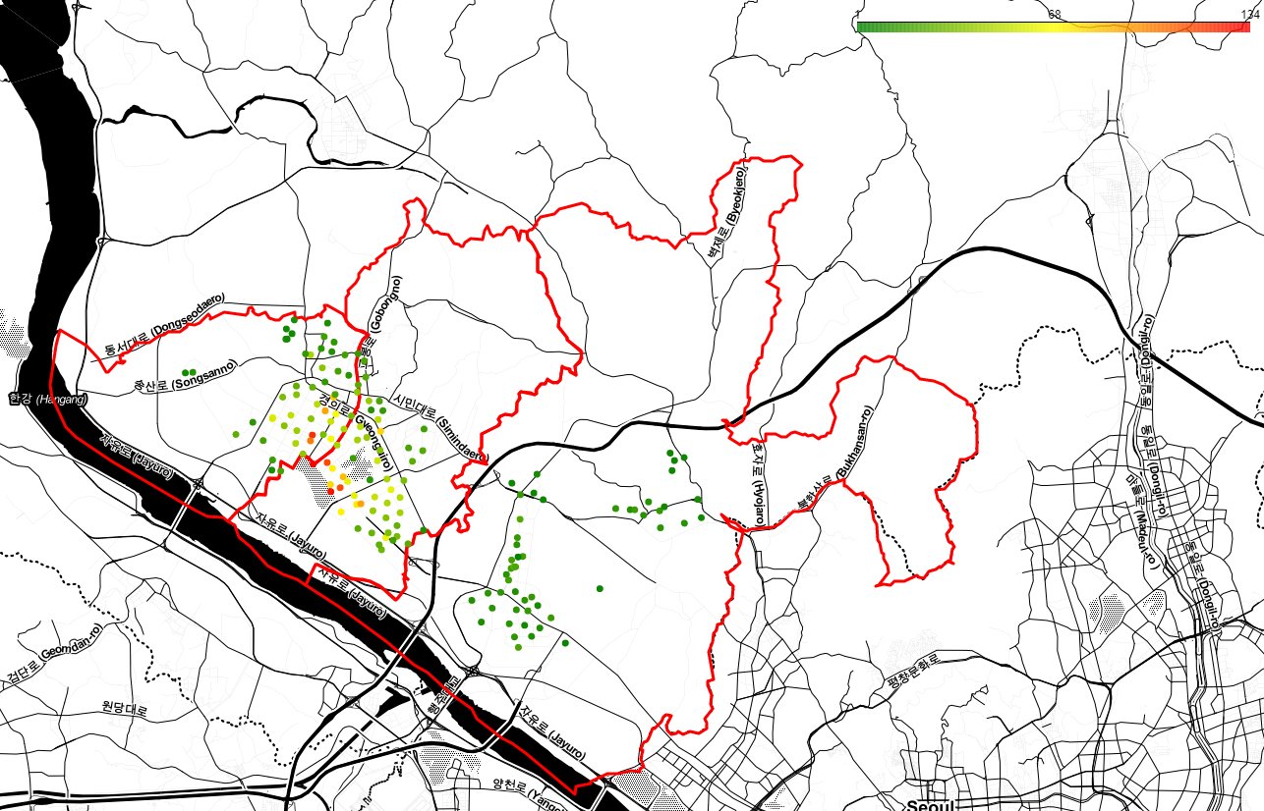
1. 분석 개요
1.1 피프틴 이용 현황
’01.스테이션별 일평균 이용량.html’ 참조
1.1.8 자전거 스테이션별 이용량 시각화
전처리된 운영 이력 데이터를 바탕으로 스테이션별 일평균 총 이용량(대여량 + 반납량)을 계산하였고, branca 라이브러리의 Linear Colormap을 활용하여 각 스테이션별 일 평균 이용량을 색깔로 나타내었습니다.
색이 진한 초록색으로 갈수록 이용량이 낮고, 빨간색으로 갈수록 이용량이 높습니다.
스테이션의 수는 구별로 큰 차이가 없지만, 구별로 이용량은 많이 차이납니다. 이용이 가장 활발한 곳은 일산 동구, 가장 적은 곳은 덕양구입니다.

Slide 11
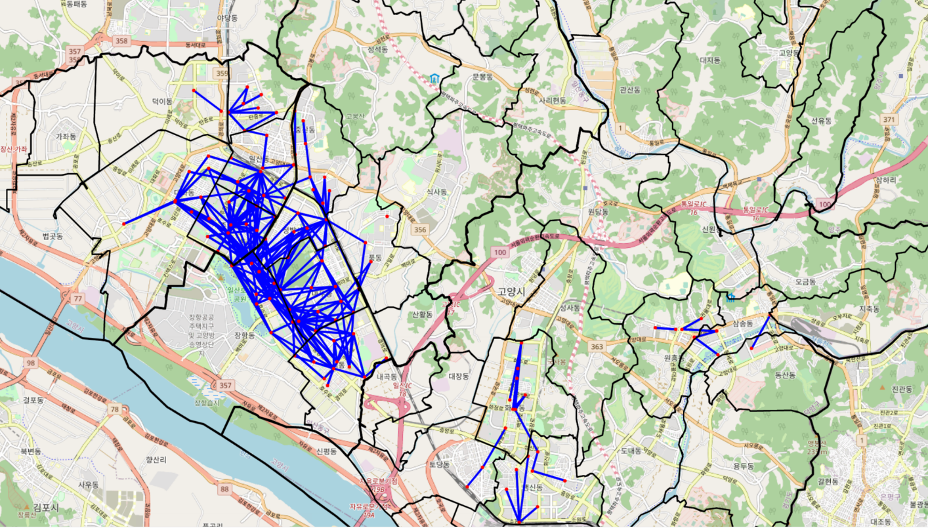
1. 분석 개요
1.1 피프틴 이용 현황
’02.상위 500개 경로.html’ 참조
1.1.9 경로분석 – 상위 500개 주요 네트워크 지도 시각화
Networkx 라이브러리를 활용하여 운영이력 자료를 경로별로 집계한 뒤 상위 500개의 경로를 대상으로 시각화를 진행하였습니다.
검은색 선은 구별 및 동별 행정경계를 의미하며, 붉은색 점은 스테이션 위치, 파란색 선은 경로를 가리킵니다.
시각화 결과를 보면 일산 동구와 일산 서구 중심으로 인근 지역 간 경로가 가장 많이 활성화되어 있음을 확인할 수 있고, 그 외에는 화정역 인근과 원흥역 인근에서도 빈번히 이용된 경로가 있는 것을 볼 수 있습니다.

Slide 12
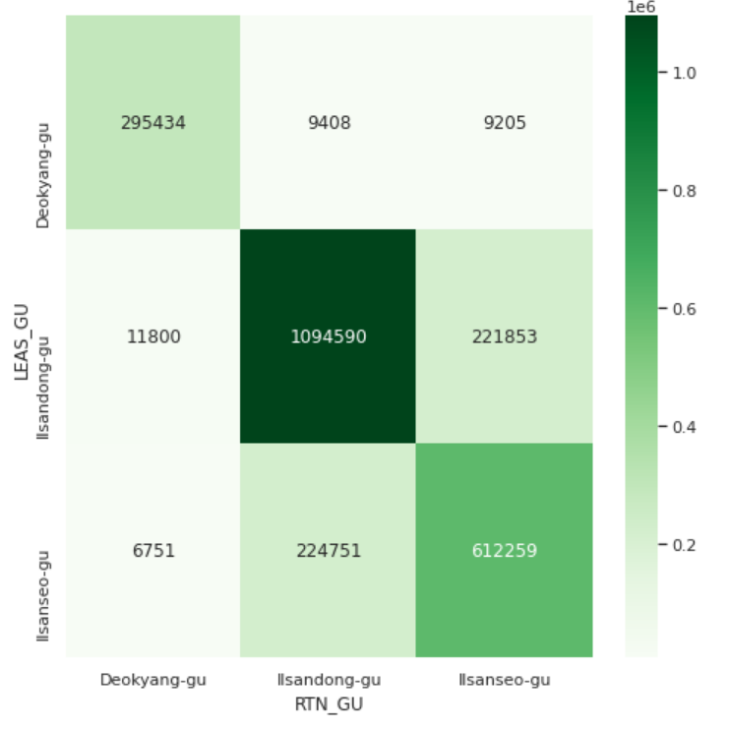
1. 분석 개요
1.1 피프틴 이용 현황
1.1.10 경로분석 – 구별 이용 현황 OD-MATRIX
Station_ID를 통해 각각의 기존 스테이션 어느 구에 속하는지 확인하였습니다. (덕양구: 1**, 일산 동구: 2**, 일산 서구: 3**)
운영이력 데이터의 대여 스테이션과 반납 스테이션에 구 데이터를 매핑한 뒤 대여 구, 반납 구 자료를 활용하여 OD Matrix를 생성하였습니다.
구별 이동 정보를 확인한 결과 구 내에서만 경로가 활성화되어 있고, 구(區)간 이동은 전체의 약 17%밖에 차지하지 않아 장거리 이용보단 단거리 이용이 주로 이루어진 것을 유추할 수 있습니다.
가장 많은 경로는 일산 동구 내에서의 이동이었고, 이러한 운영이력 데이터를 반영해 추가 입지를 선정한다면 일산동구의 수요가 너무 많이 반영된다는 문제점이 있을 것입니다.

Slide 13
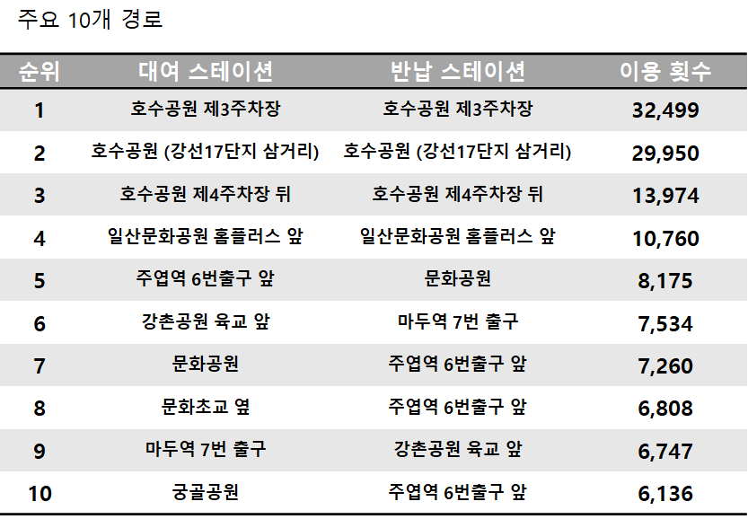
1. 분석 개요
1.1 피프틴 이용 현황
Networkx 라이브러리를 활용하여, 3년간 운영이력 데이터에서 자주 이용된 경로 10개를 뽑은 결과입니다.
역시 대다수가 일산동구에서 일어난 이용 경로이며, 대부분 전철역과 공원 근처에서 많은 이용이 일어났음을 알 수 있습니다.
1.1.11 상위 10개 주요 경로
# 정리
- 지금까지 ‘01.운영이력’ 및 ’02.자전거스테이션‘ 데이터를 이용해 이용 현황 분석을 통해 알아본 결과는 다음과 같습니다.
1)고양시의 공공자전거 피프틴은 그 이용이 요일, 시간, 계절 등에 큰 영향을 받았습니다.
2)주로 반납시간인 1시간 이내의 이용이 가장 많았으며, 주중에는 전철역 근처(출퇴근용), 주말에는 공원 근처(여가용)으로 이용하는 것으로 나타났습니다.
3)가장 활발한 이용이 나타난 곳은 일산동구이며, 구 내에서 이용하는 것이 대부분이었습니다.
# 앞으로의 분석 계획은?
- 최적의 스테이션 입지를 선정하는 것은 현재 피프틴을 이용하는 사람들이 많이 이용할 곳을 선택하는 것이라고 생각하여 우선 자전거 이용에 영향을 미치는 것이 무엇인지를 파악해보기로 하였습니다.

Slide 14

1. 분석 개요
1.2 선행 연구 검토
우선, 저희 팀은 공공자전거에 대해 연구한 논문을 바탕으로 공공자전거의 이용에 영향을 미치는 요인에 어떤 것이 있는지를 알아보았습니다.
서울시 공공자전거 이용에 영향을 미치는 물리적 환경요인 분석(사경은 외, 2018)
계절 및 회원 특성이 공공자전거 통행에 미치는 영향분석: 서울시 따릉이를 대상으로(장재민 외, 2018)
# 반영할 부분
- 두 논문은 모두 공공자전거 대여소를 기준으로 공공자전거 이용특성에 영향을 미치는 변수들이 무엇인지를 회귀분석을 통해 알아보았습니다. 저희 팀은 이용특성을 파악하기 위해선 다양한 모델이 있겠지만, 독립변수들이 종속변수인 이용량에 영향을 미치는 것을 인과관계로 설명하는 것이 좋겠다고 판단하여 선형회귀 모형을 만들어보기로 하였습니다. 다시 말해서, 피프틴의 이용에 영향을 미치는 변수를 수집해 회귀분석을 실시하되, 다음과 같은 점을 반영할 것입니다.
1)공공자전거는 대여소가 따로 존재하기 때문에 추가 보행이 발생해 대여소 주변 환경에 영향을 받습니다. 그러므로 “대여소”를 중심으로 영향요인을 분석할 것입니다.
2)자전거 이용자는 단순 보행자보다 자전거 통행 후 추가적인 보행 활동에 매우 민감하다는 분석이 있어, 우리는 대여소를 중심으로 분석하되 대여소 반경 거리는 짧게 설정할 것입니다.
# 보완할 부분
- 그러나 논문에선 공공자전거 이용특성에 영향을 미치는 변수를 알아내는 데에만 초점을 맞췄습니다. 우리가 원하는 ‘최적의 입지’를 선정하려면 먼저 영향력이 있다고 밝혀낸 변수들을 이용해 가장 수요량이 많을 곳을 예측하기 위한 모델링을 포함하기로 하였습니다.
- 연구에서는 대여소를 기준으로 버퍼를 설정하거나 대여소가 있는 지역을 중심으로 영향요인을 분석하였는데, 우리는 더 나은 예측을 위해 대여소를 중심으로 고양시 지역을 육각형 모양의 그리드로 나누어 분석하였습니다.
- 논문에서 사용된 회귀분석은 이용에 인과적인 영향이 있는지 밝혀내기 위해 아주 좋은 방법이지만, 반드시 영향을 미치는 변수와 이용량 간 선형관계가 있어야만 이용량을 설명할 수 있는 것은 아니기 때문에, 변수 선택 시 다양한 변수를 포함하고자 하였으며 예측 모델은 선형회귀 외에도 다양한 모델을 만들어보고자 하였습니다.

Slide 15

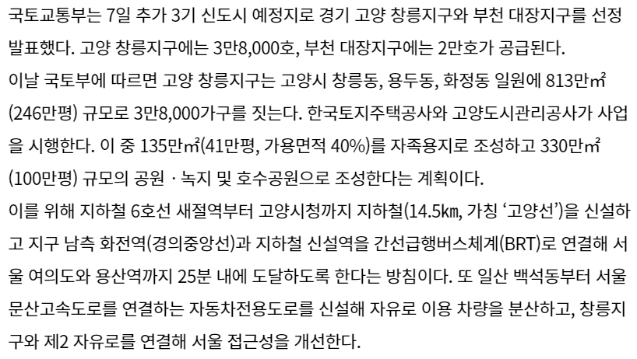
1. 분석 개요
1.3 고양시 관련 기사 검토
최근 고양시의 개발 이슈가 있는지를 알아보기 위해 관련 기사를 검토해보았습니다.
# 고양시 개발 이슈
고양시의 개발 이슈는 크게 3가지로 나누어 볼 수 있습니다.
1)고양시 창릉지구에 3기 신도시 건립
2)GTX-A 노선 & 고양선 신설
3)기타 기반시설 개발 – 탄현지구, 덕양구의 내유동, 관산동 등
우선 작년(2019년)에 3기 신도시로 고양시 덕양구에 있는 창릉지구를 지정했다는 소식이 있었습니다. 고양시에서 가장 피프틴 이용이 많았던 곳이 1기 신도시였던 일산이었다는 점을 감안하면, 앞으로 창릉지구가 신도시 개발이 되면 이 곳 또한 피프틴의 이용이 앞으로 더 늘 수 있다는 점을 고려할 필요가 있습니다.

Slide 16
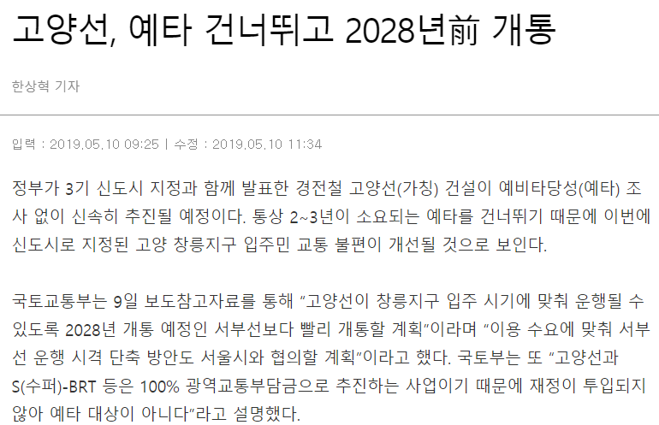
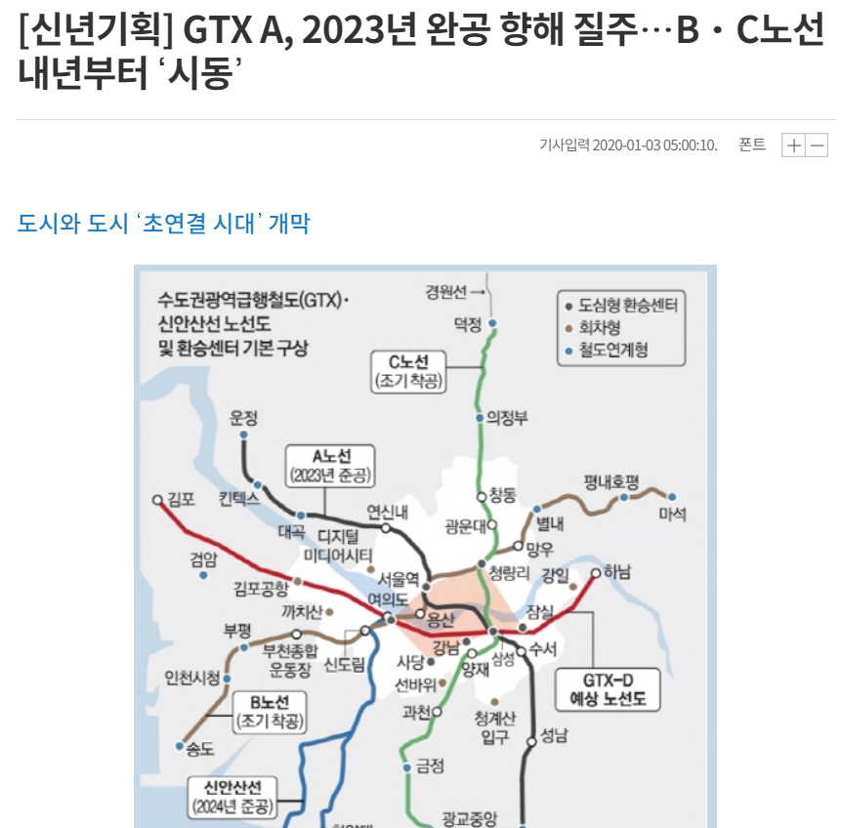
1. 분석 개요
1.3 고양시 관련 기사 검토
두 번째로는 GTX-A와 고양선이 신설된다는 점입니다.
GTX-A는 고양시의 대곡역과 킨텍스역을 지나고, 고양선은 향동지구역, 화정지구역, 대곡역, 고양시청역을 지나기 때문에 교통이 다소 불편했던 덕양구 지역의 불편이 많이 해소될 것으로 보입니다.
피프틴 이용은 전철역 근처에서 다수 발생하였기 때문에, 새로운 노선 근처에 피프틴 스테이션이 입지한다면 더 많은 이용을 기대할 수 있을 것입니다.

Slide 17

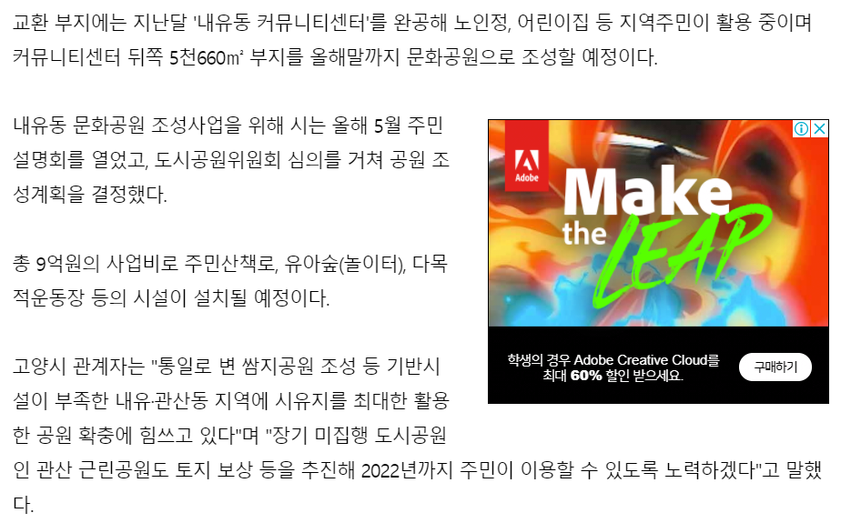
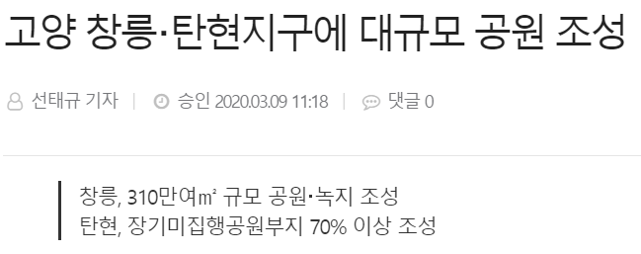
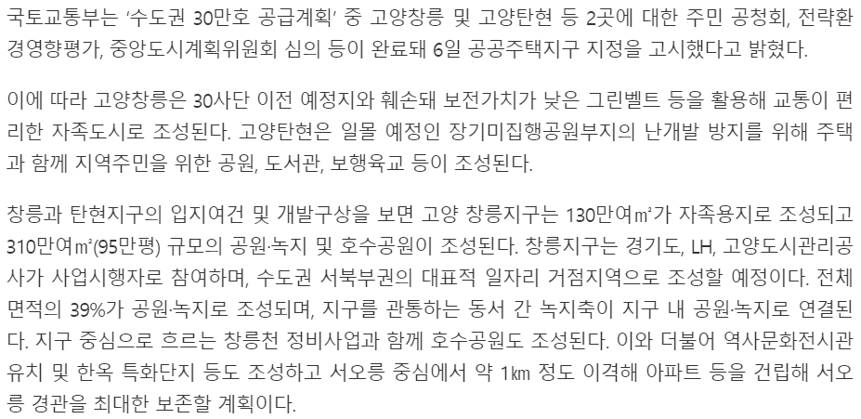
1. 분석 개요
1.3 고양시 관련 기사 검토
마지막으로는 공원과 도서관 등 주민들이 이용할 수 있는 기반시설들이 만들어진다는 점입니다. 피프틴 이용 현황에서 전철역만큼이나 많이 이용했던 곳은 공원 근처의 스테이션이었습니다. 그러니 이 점을 감안하여 추가 스테이션 입지를 조정하면 많은 이용을 기대할 수 있을 것입니다.
또한, 현재 제공된 데이터는 대부분 일산 동구에 위치한 스테이션의 수요가 많았습니다. 그렇기 때문에 이 데이터를 이용해 모델링을 하면 일산 동구에 매우 치우친 스테이션을 선택할 위험이 큽니다. 하지만 현재 고양시는 덕양구의 개발 계획도 있기 때문에 이러한 점을 고려하여 스테이션의 입지를 조정할 것입니다.

Slide 18
2. 분석 절차
- 분석 계획 및 사용한 데이터
저희 팀은 앞서 검토한 내용을 바탕으로, 크게 다음의 분석 계획 3가지를 세웠습니다.
1)피프틴 이용에 영향을 미치는 요인이 무엇인지를 알기 위해 다중회귀 모델 만들기
2)만든 다중회귀 모델의 유의한 피처를 대상으로 모델링하여, 예상 수요를 도출하기
3)고양시의 도시화지역을 그룹별로 묶어, 그룹 내에서 예상 수요가 많은 곳 선택하기(최종 스테이션 입지 선정)
다중회귀 모델 및 예측 모델을 만들기 위해선 고려해야 할 점 2가지가 있었습니다.
첫 번째, 모델의 종속변수(알아내고자 하는 바)인 ‘피프틴의 이용‘을 어떻게 정의할 것인가?
이는 운영이력이 존재하는 피프틴 스테이션 155개소에 대한 일 평균 총 이용 건수로 정의하였습니다.(총 스테이션은 164개인데, 2020년 이후에 설치된 9개의 스테이션에 대해서는 운영이력 자료가 없기 때문에 155개에 대해서만 계산하였습니다.) 다만 스테이션이 대여량과 반납량에 큰 차이가 없다고 판단하여(*주석1- 보조 자료 참고), 총 이용 건수는 각 스테이션의 하루에 일어난 대여량과 반납량의 총합입니다.
또한 해결과제는 기존에 있는 피프틴 스테이션을 분석하는 것이 아닌 새로운 스테이션을 선정하는 것입니다. 이를 위해 저희 팀은 공간적인 접근이 필요하다고 생각하여 고양시 지역을 H3 라이브러리를 활용해 그리드(grid)화하였습니다. 그리드별로 스테이션을 1개 포함하거나 혹은 포함하지 않도록 나누었으며, 조사 과정에서 산 또는 하천 위, 개발제한구역, 군부대 시설 등 피프틴 스테이션이 지리적으로 위치할 수 없는 부분이 존재하여 ‘35.고양시_도시화지역경계.geojson’데이터를 활용해 도시화 지역에 대해 그리드화를 진행하였습니다.(**주석2- 보조 자료 참고)
정리하자면, 고양시를 그리드로 나누고, 스테이션을 포함하는 그리드에 대해서는 (스테이션 이용 정보가 있으므로) 모델링하는 데 사용하고, 해당 모델을 이용해 스테이션을 포함 & 포함하지 않는 그리드에 대해 피프틴의 이용건수를 예측할 것입니다.

Slide 19
2. 분석 절차
- 분석 계획 및 사용한 데이터
두 번째, 모델의 피처(설명변수, 피프틴의 이용에 영향을 주는 요인)는 무엇으로 할 것인가?
피처는 피프틴의 이용에 영향을 많이 줄 것이라고 판단한 데이터를 사용해 구축하였습니다.
공공자전거 이용 특성 연구에서 고려했던 피처들과, COMPAS에서 제공된 데이터들 중 사용할 수 있는 데이터를 고려하였으며, 최대한 다양한 변수를 반영하고자 하였습니다.
저희 팀은 피처로 크게 ‘인구특성 변수‘, ‘토지이용특성 변수‘, ‘대여소 접근성 변수’를 만들었으며,
1)인구특성 변수는 그리드 내 거주인구의 수로, 거주인구의 수가 많으면 피프틴을 많이 이용할 거라는 판단에서 사용하였습니다.
2)토지이용특성 변수는 그리드 내의 주거시설, 근린생활시설, 상업시설, 업무시설의 연면적을 계산해 만들었으며, 피프틴의 이용에 어떤 유형의 시설이 있을 때 가장 많이 이용하는지를 알아보기 위해서 사용하였습니다.
3)대여소 접근성 변수는 그리드 내의 평균고도, 공원까지의 최단거리, 자전거도로 포함 인도까지의 최단거리, 인접 전철역까지의 최단거리, 인접 버스정류소까지의 최단거리, 공공시설까지의 최단거리, 인접 대학교까지의 최단거리, 인접 초/중/고등학교까지의 최단거리, 인접 공연장 및 박물관까지의 최단거리, 인접 체육시설까지의 최단거리, 인접 버스정류소의 승하차 정보를 계산하여 만들었습니다. 이 변수는 피프틴과 같은 공공자전거는 스테이션에 반드시 대여와 반납을 해야 하기 때문에 대여소까지의 접근성이 좋아야 피프틴을 많이 이용할 거라는 판단에서 사용하였습니다. 그래서 대여소가 위치한 고도, 대여소에 자전거도로 및 인도가 얼마나 가까이 있는지, 대여소 내의 편의시설(전철역, 버스정류소, 공공시설, 학교, 공연장과 박물관, 체육시설)까지의 거리 정보를 활용하였습니다. 또한 버스는 지하철과는 달리 버스 정류소별로 승하차 인원이 많이 차이나기 때문에 승하차 정보도 포함하였습니다.
(***주석3 – 피처 구축에 사용한 데이터 정리)

Slide 20
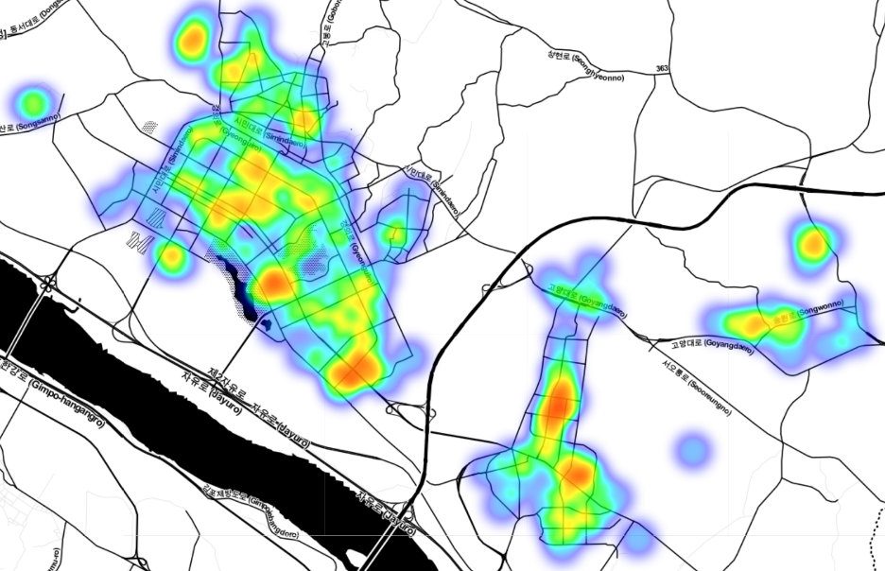
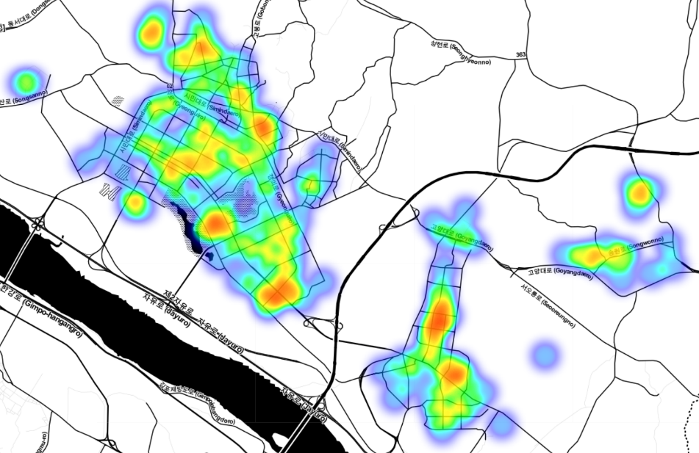
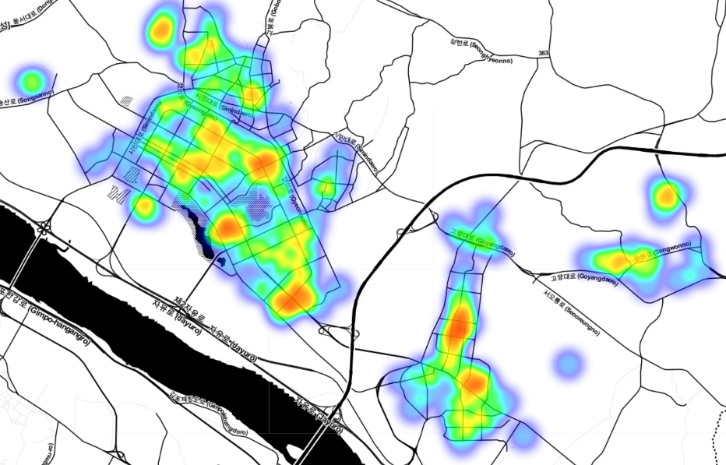
2. 분석 절차
- 분석 계획 및 사용한 데이터(*주석 1: 스테이션별 대여량, 반납량, 총 이용량(대여량+반납량)을 히트맵 시각화)
’03.대여량 히트맵.html’, ’04.반납량 히트맵.html’, ’05.총 이용량 히트맵.html’ 참조
▲ 대여량
▲ 반납량
▲ 총 이용량
다음은 ‘01.운영이력’ 데이터와 ‘02.자전거스테이션’ 데이터를 활용해 만든 스테이션별 대여량, 반납량, 총 이용량의 히트맵입니다.
운영이력 데이터에서 대여 스테이션과 반납 스테이션으로 각각 groupby하여 스테이션별 대여 건수와 반납 건수를 각각 계산한 뒤, 둘의 합으로 총 이용량 또한 계산합니다.
대여량은 일산동구 호수공원 근처에서 두드러지고, 반납량은 일산동구 주거지쪽(호수공원 북쪽)에 두드러지게 나타나는 것을 확인할 수 있습니다.
총 이용량의 경우, 일산동구의 공원지역과 주거지역의 이용이 합쳐져 두 지역의 이용량이 고르게 나타났습니다. 또한 세 히트맵을 비교하였을 때 큰 차이가 존재하지 않았고 대여량 및 반납량을 나누어 보는 것보단 이용량 전체를 보고 싶었기 때문에 총 이용량을 종속변수로 선택했습니다.

Slide 21
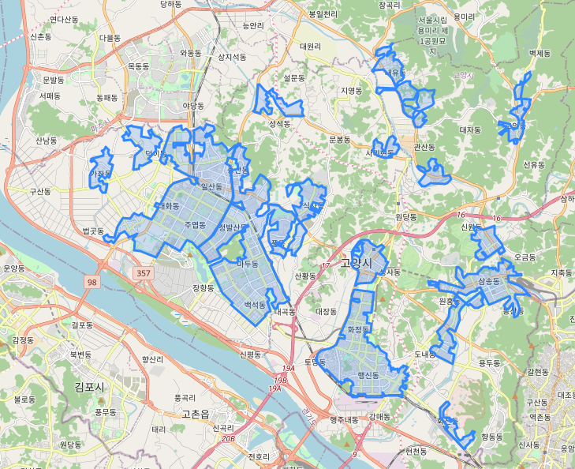
2. 분석 절차
- 분석 계획 및 사용한 데이터(**주석 2- 고양시 도시화 지역 그리드화)
고양시의 지역 중 지리적으로 스테이션이 입지할 수 없는 부분을 제외한 지역을 대부분 포함하고 있기 때문에 이 폴리곤 데이터를 이용하여 그리드화하였습니다.
그리드를 매핑하는 지역은 주어진 자료인 ‘35. 도시화 지역 경계‘ 자료의 전 영역 및 기존 스테이션이 있는 지역을 선택하였습니다.
대부분의 개발된 지역이 도시화 지역으로 지정되어 있으나, 향동 지구의 경우, 개발이 이미 되어있고 신규 아파트와 전철역 또한 건설 예정임에도 불구하고 도시화지역에 포함되지 않은 것을 확인했습니다.
도시화 지역의 타일이 대부분의 기존 스테이션을 포함하고 있지만, 일부 벗어난 스테이션도 존재했습니다. 그래서 “정류소를 포함하는 타일”과 “도시화 지역 타일”의 합집합을 기본 타일로 생성하였습니다.
H3 그리드의 resolution 값은 9로 설정하여, 타일의 한 변의 길이가 약 180m인 육각형 그리드를 생성하였습니다.
- ‘35.고양시_도시화지역경계.geojson’ 데이터를 이용해 도시화 지역의 폴리곤을 시각화한 결과입니다.

Slide 22
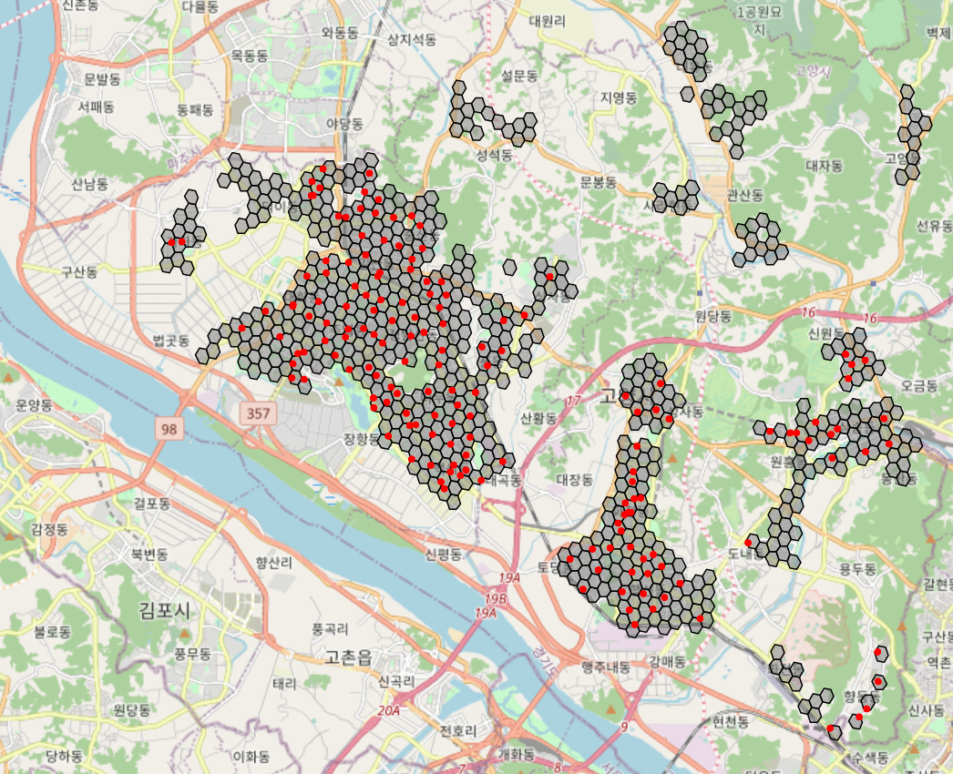
2. 분석 절차
- 분석 계획 및 사용한 데이터(**주석 2- 고양시 도시화 지역 그리드화)
위 그림은 그리드화를 완료한 모습이며, 회색 육각형은 생성한 그리드이며, 빨간색 점은 기존 피프틴 스테이션입니다.
총 그리드 개수는 645개 이며, 그중 스테이션을 포함하고 있는 그리드의 개수는 148개 입니다.
하나의 그리드 내에 대개 하나의 스테이션만 포함되지만, 두 개의 스테이션이 포함되는 그리드가 일부 있어, 해당 타일은 두 스테이션 자료의 평균을 매핑하기로 하였습니다. 이 때문에 피프틴 스테이션 수와 스테이션을 포함하는 그리드의 수는 차이가 있습니다.

Slide 23
2. 분석 절차
- 분석 계획 및 사용한 데이터(***주석 3 – 피처 구축에 활용한 데이터 정리)
피처 | 세부 피처 | 활용 데이터 | 비고
1. 인구특성 변수 | 그리드별 거주인구 수 | 06.인구(거주)분포도(100M_X_100M).geojson
2. 토지이용특성 변수 | 그리드 내 주거시설 연면적 | 15.도로명주소_건물.geojson | (건물 용도 코드) 01000, 01001, 01003(단독주택) 01002, 02000, 02002, 02003, 02007(공동주택) 02001(아파트)
(연면적 단위는 ㎡) | 그리드 내 근린생활시설 연면적 | 15.도로명주소_건물.geojson | (건물 용도 코드) 03000(제1종), 03999(기타제1종), 04000(제2종)
 | 그리드 내 상업시설 연면적 | 15.도로명주소_건물.geojson | (건물 용도 코드) 03001(소매점), 04001(일반음식점), 07***
 | 그리드 내 업무시설 연면적 | 15.도로명주소_건물.geojson | (건물 용도 코드) 14***, 044**
3. 대여소 접근성 변수 | 그리드 내 평균고도 | 30,31,32.고양시_고도.geojson
(최단거리 단위는 m) | 인접 자전거도로까지 최단거리 | 33.고양시_인도.geojson
 | 인접 전철역까지 최단거리 | 19.전철역_공간정보.csv
 | 인접 버스정류소까지 최단거리 | 20.고양시_버스정류소.csv
 | 인접 공원까지 최단거리 | 10.도시계획(공간시설).geojson
 | 인접 공공시설까지 최단거리 | 11.도시계획(공공문화체육시설).geojson | 기타 공공청사시설, 기타 사회복지시설, 청사(국가), 기타 도서관시설, 유치원, 기타청소년수련시설, 지방자치단체, 기나 공공직업훈련시설, 공관, 기타 연구시설
 | 인접 대학교까지 최단거리 | 11.도시계획(공공문화체육시설).geojson | 대학
 | 인접 초/중/고등학교까지 최단거리 | 11.도시계획(공공문화체육시설).geojson | 초등학교, 중학교, 고등학교
 | 인접 공연장 및 박물관까지 최단거리 | 26.고양시_공연장_박물관_정보.csv
 | 인접 체육시설까지 최단거리 | 27.고양시_체육시설_현황_정보.csv
 | 인접 버스정류소의 승하차 정보 | 21.버스_정류장별_승하차_정보.csv

Slide 24
2. 분석 절차
- 분석 계획(정리)
그래서 앞서 말씀드린 분석 계획 3가지를 구체적으로 어떻게 수행할지를 정리하면 다음과 같습니다.
1) 피프틴 이용에 영향을 미치는 요인이 무엇인지를 알기 위해 다중회귀 모델 만들기
hex_id | geometry | has_station | 독립변수(피처) |  |  | 종속변수
hex_id | geometry | has_station | 인구특성 변수 | 토지이용특성 변수 | 대여소 접근성 변수 | 일평균 총이용량
그리드 id | 그리드의 위치정보(폴리곤) | 피프틴 스테이션을 갖고 있다면 1, 아니라면 0 | 그리드 내 거주인구 수 | 그리드 내 4개 시설(주거/근린/상업/업무) 연면적 정보 | 그리드 내 평균고도, 편의시설까지의 최단거리, 버스정류소 승하차 정보 | 일 평균 총이용량(대여량+반납량) 정보
- 스테이션을 갖고 있는 그리드에 대해, 종속변수에 영향을 미치는 독립변수가 무엇이 있는지를 알기 위해 다중회귀 모델을 구축합니다.
- 스테이션을 갖고 있어야 하므로 has_station이 1인 그리드만 추출해서 사용합니다.
2)만든 다중회귀 모델의 유의한 피처를 대상으로 모델링하여, 예상 수요를 도출하기
- 앞서 만든 다중회귀 모델에서 유의하다고 판별된 피처만 남기고, 일평균 총이용량을 예측하는 예측 모델을 만듭니다.
- 모델링 시 학습자료로는 has_station이 1인 그리드만 추출하여 학습할 것이며 선형회귀 모델과 tree 모델을 사용합니다.
- 예측력 평가를 위해선 k-fold를 이용해 validation set에 대한 예측 정도를 평가할 것이며, 가장 예측력이 높은 모델 하나를 선택해 이번에는 전체 그리드를 대상으로 일평균 총이용량을 예측합니다.

Slide 25
2. 분석 절차
- 분석 계획(정리)
3)고양시의 도시화지역을 그룹별로 묶어, 그룹 내에서 예상 수요가 많은 곳 선택하기(최종 스테이션 입지 선정)
앞서 고양시의 이용현황 분석을 보면 알 수 있듯, 피프틴의 이용량은 구별로 차이가 심합니다. 따라서 전체 지역에 대해 예상 이용량이 높은 순서로 스테이션을 부여한다면 특정 구에 쏠림 현상이 발생할 수 있으며 비슷한 위치의 그리드들이 다수 선택되면서 스테이션 간 거리가 지나치게 가까운 곳도 있고 지나치게 먼 곳도 생길 수 있다는 문제점이 있습니다. 특히 현재의 데이터는 일산 동구의 수요가 지나치게 크고 스테이션의 수가 충분하지 않아 지금 데이터로 학습한 모델은 앞으로의 개발 예정 지역에 대한 추가 수요를 전혀 반영하지 못합니다.
이러한 문제를 방지하고 보다 더 균형적인 스테이션을 선정하기 위해, 고양시의 설치 가능 지역을 몇 개의 그룹으로 나눈 뒤, 각 그룹별로 추가 설치 지역을 선정하는 방법을 사용하였습니다. 그룹은 가장 많은 이용이 예측된 지역과 앞으로 개발 및 발전이 예상되는 지역들로 만들어 최종 피프틴 스테이션의 입지를 선정할 것입니다.
이렇게 3가지의 분석을 실시하여 최종 스테이션의 입지를 선택할 것이고, 3가지 분석의 결과를 각각 보고서 3,4,5번 챕터에 기록하였습니다.
# 분석에 소요된 기간
과제 참여는 8/5부터 시작하였습니다. 세부적인 소요기간은 다음과 같습니다.
8/5~8/10: 매일 약 3시간씩, ch1. 피프틴 이용 특성 분석
8/10~8/23: 주 5회 약 4시간씩, ch2~ch3. H3 그리드 생성 및 변수(피처) 매핑
8/24~8/31: 주 4회 약 3시간씩, ch3~ch4. 예측 모델 수립 및 성능 예측
8/31~9/11: 매일 약 3시간씩 ch5. 최종 피프틴 위치선정 완료

Slide 26
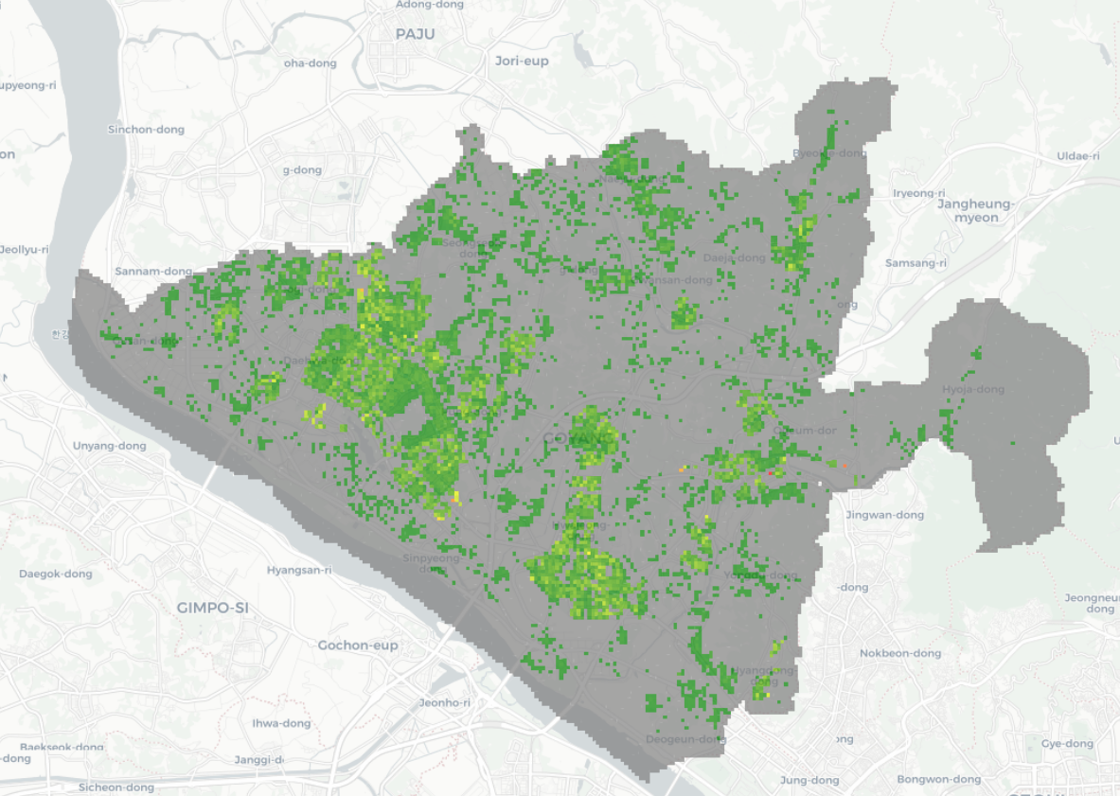
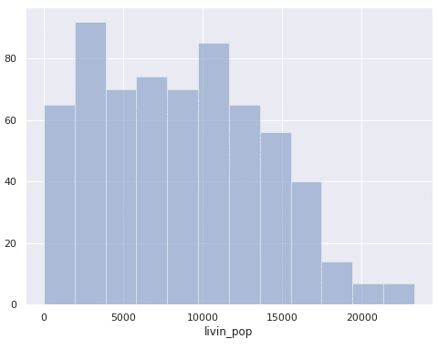
3. 다중회귀 모델
3.1 데이터 전처리 및 피처 구축- 독립변수(1.인구특성 변수)
거주인구 수(livin_pop) 히스토그램
거주인구의 수가 공공자전거의 이용에 영향을 줄 것이라 생각하여 ’06.인구(거주) 분포도 (100M X 100M).geojson’ 자료를 활용하여 그리드별 거주 인구 수를 계산하였습니다. 인구(거주) 분포도의 경우 거주를 하고 있는 지역에만 자료가 있는 특성이 있습니다. 이러한 자료의 특성을 반영하여 그리드별 거주 인구 수는 해당 그리드 지역과 인근 6 개의 그리드의 인구 수를 합하여 계산하였습니다.
왼쪽 그림은 06.인구(거주) 분포도 자료를 시각화한 것이며, 오른쪽 그림은 만들어진 변수의 분포를 파악하기 위해 그린 히스토그램입니다.
인구특성 변수에 속하는 변수는 ‘거주인구 수’로, 피처명은 livin_pop입니다.

Slide 27
3. 다중회귀 모델
3.1 데이터 전처리 및 피처 구축- 독립변수(2.토지이용특성 변수)
스테이션이 위치한 곳의 토지이용특성 변수가 자전거 이용에 영향을 줄 것이라고 판단하여 변수를 구축했습니다. 건물 용도를 ‘주거‘, ‘근린 시설’, ‘상업’, ‘업무‘ 네 가지로 구분하여, 해당 그리드에 어떤 용도의 건물이 많은지 건물의 연면적을 구했습니다.
활용한 데이터는 ‘도로명주소_건물.geojson’ 데이터의 건물 정보로, 건물 용도별로 그리드 내 해당 건물의 연면적 총합을 매핑하였습니다.
연면적 계산은 ‘[(지상 층수) + (지하 층수)] * 건물 면적’이라는 공식을 활용하여 도출하였습니다. (면적 계산의 경우 WGS84GEO 좌표 공간을 EPSG3857 좌표 공간으로 변환하여 미터 단위로 도출하였습니다.)
하나의 그리드에 대해서만 판단을 하였을 경우, 토지이용 특성을 잘 반영하지 못하는 점을 반영하여, 인근 6개의 그리드를 포함한 지역의 건물의 정보를 반영하였습니다.
만들어진 토지이용특성 변수의 피처 4가지는 주거시설 연면적(housing), 근린생활시설 연면적(neighbor), 상업시설 연면적(commerce), 업무시설 연면적(office) 입니다.
건물 용도 | 건물 용도 코드
그리드 내 주거시설 연면적 | 01000, 01001, 01003(단독주택) 01002, 02000, 02002, 02003, 02007(공동주택) 02001(아파트)
그리드 내 근린생활시설 연면적 | 03000(제1종), 03999(기타제1종), 04000(제2종)
그리드 내 상업시설 연면적 | 03001(소매점), 04001(일반음식점), 07***
그리드 내 업무시설 연면적 | 14***, 044**

Slide 28
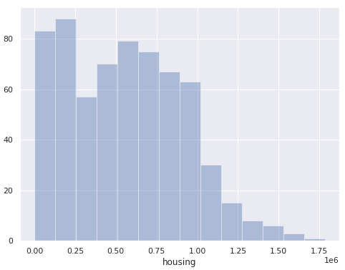
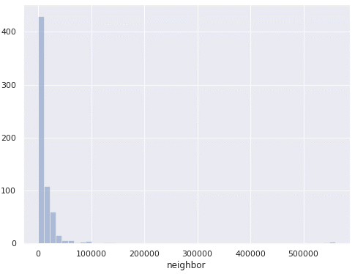
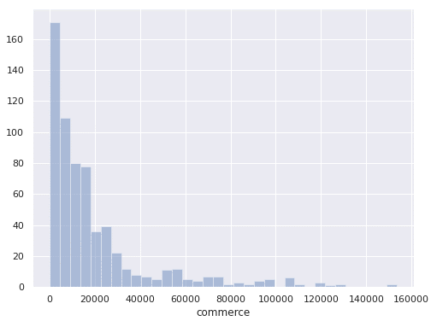
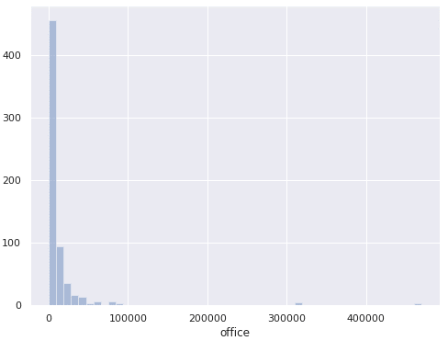
3. 다중회귀 모델
3.1 데이터 전처리 및 피처 구축- 독립변수(2.토지이용특성 변수)
주거 건물 총 연면적(housing) 히스토그램
근린생활시설 총 연면적(neighbor) 히스토그램
건물 용도별 총 연면적의 분포를 각각 확인해본 결과는 왼쪽의 자료와 같았습니다.
주거 시설의 경우, 적절한 형태의 분포를 띠고 있으나, 나머지 세 개의 시설의 경우 연면적이 지나치게 높게 나타나는 경우가 일부 존재하는 것을 확인할 수 있습니다. 이는 건물 단순 면적이 아니라 층수를 곱한 총 연면적을 구하면서 생긴 결과로 보입니다.
상업 시설 총 연면적(commerce) 히스토그램
업무 총 연면적(office) 히스토그램

Slide 29
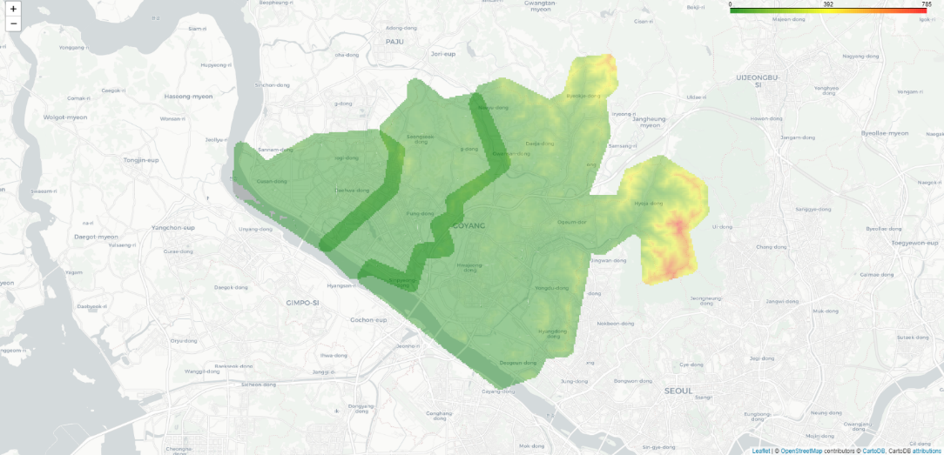
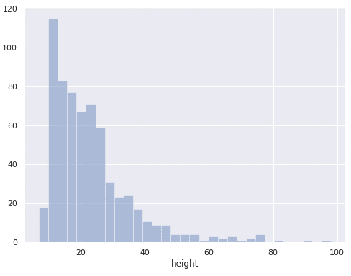
3. 다중회귀 모델
3.1 데이터 전처리 및 피처 구축- 독립변수(3.대여소 접근성 변수)
3.1.1 평균 고도
구별 고도 데이터 시각화
평균 고도(height)의 히스토그램
자전거 스테이션을 사용하는 것이 고도와 같은 지리적인 이유가 있을 것이라고 생각해, ’30.고양시덕양구_고도.geojson’, ’31.고양시일산동구_고도.geojson’, ’32.고양시일산서구_고도.geojson’ 세 데이터를 이용해 고도데이터를 시각화하였습니다.
각 자료는 구별로 그리드 기준이 다르며, 가장자리 부분이 겹쳐 있고, 고도가 같은 인접 그리드가 병합되어 있어 h3 그리드별 고도 자료의 매핑에 어려움이 발생하였습니다. 이러한 문제를 해결하기 위하여 h3 그리드별로 해당 그리드의 각 중심점을 포함하는 폴리곤의 고도 값을 저장한 뒤, 최종적으로 각 리스트의 평균값을 고도로 결정하였습니다.
만들어진 피처의 이름은 ‘평균 고도(height)’입니다.

Slide 30
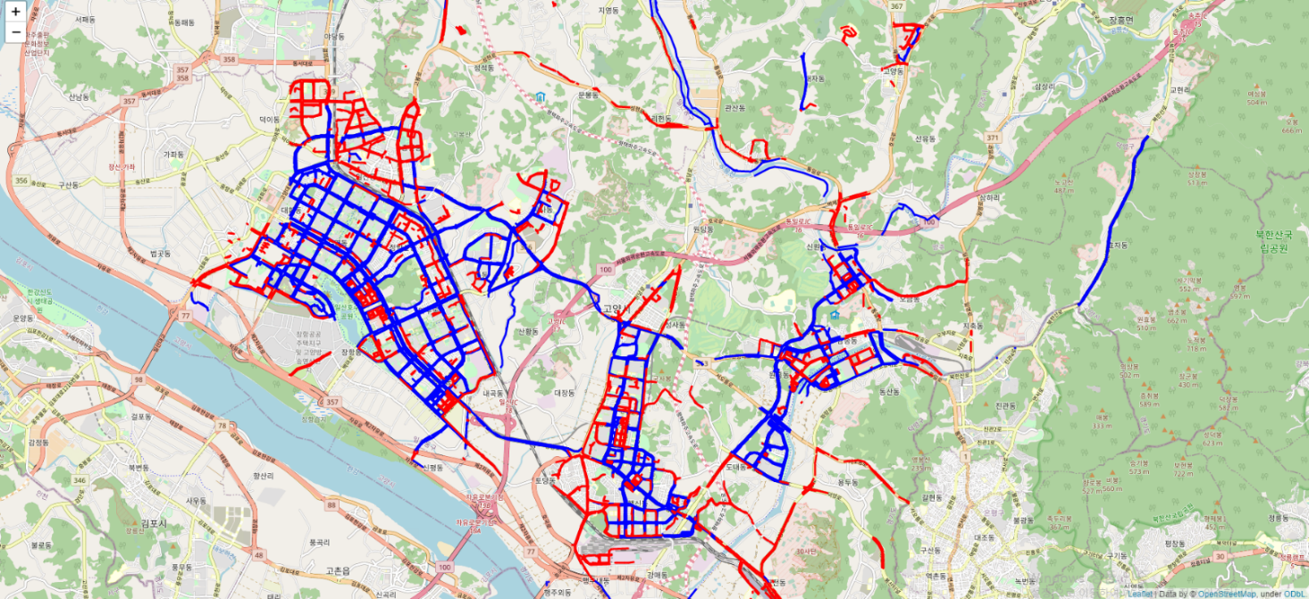
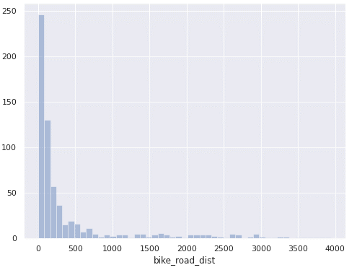
3. 다중회귀 모델
3.1 데이터 전처리 및 피처 구축- 독립변수(3.대여소 접근성 변수)
3.1.2 자전거도로포함 인도까지의 최단거리
자전거 도로 포함 인도까지 최단거리(bike_road_dist)의 히스토그램
인도 데이터 (파란색 – 자전거도로 포함, 빨간색 – 자전거도로 미포함)
자전거 도로가 포함된 인도와의 거리가 수요와 관련이 있을거라 판단하여, ’33.고양시 인도.geojson’ 자료에 담긴 인도 공간 정보를 불러온 후 각 그리드의 중심점과 자전거도로 포함 인도까지의 최단거리를 매핑하였습니다.
자전거도로 포함 인도(파란색 선) 자료는 도로별로 각각 MultiPolygon 형태로 되어있어, 이를 모두 병합하여 하나의 Polygon으로 만든 뒤, 각 H3 그리드의 중심점과의 최단 거리를 계산하였습니다.
만들어진 피처의 이름은 ‘자전거 도로 포함 인도까지의 최단거리(bike_road_dist)’ 입니다.

Slide 31
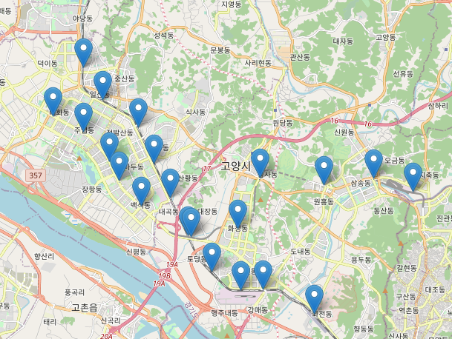
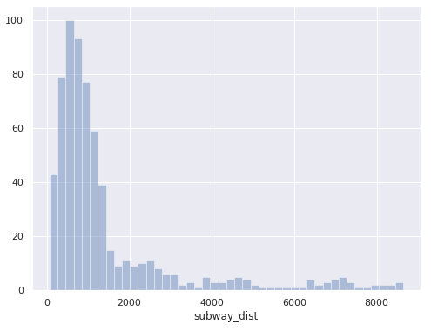
3. 다중회귀 모델
3.1 데이터 전처리 및 피처 구축- 독립변수(3.대여소 접근성 변수)
3.1.3 인접 전철역까지의 최단거리
고양시 전체 전철역 시각화
인접 전철역 최단거리(subway_dist)의 히스토그램
이용 특성 분석 결과 출퇴근 목적으로 피프틴을 이용하는 경우가 많았기 때문에, 대중교통 정류소 근처에 있으면 출퇴근의 목적으로 이용될 가능성이 높을 것이라 생각하여 ’19.전철역 공간정보.csv’자료를 활용하여 그리드에 해당값을 매핑하였습니다.
고양시에는 현재 지하철 3호선과 경전철 두가지 노선이 고양시의 도시화 지역을 통과하여 지나는 것을 볼 수 있습니다.
각 그리드별로 그리드의 중심점 기준으로 최단거리에 위치한 전철역과의 거리를 미터(m) 단위로 변환하여 자료를 입력하였습니다.
만들어진 피처는 ‘인접 전철역까지의 최단거리(subway_dist)’입니다.

Slide 32
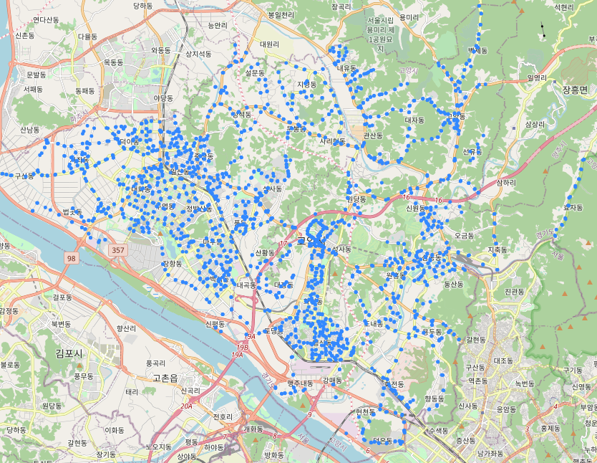
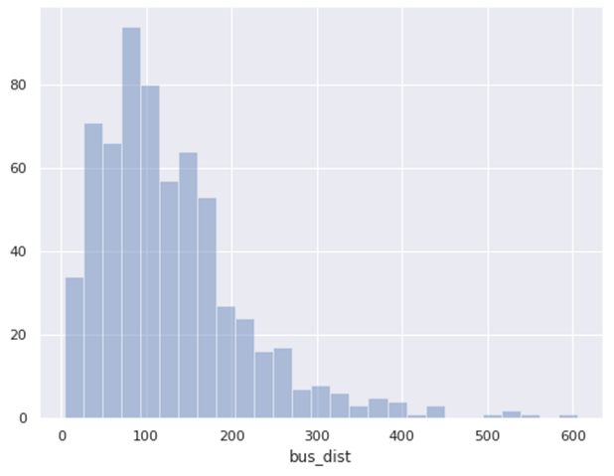
3. 다중회귀 모델
3.1 데이터 전처리 및 피처 구축- 독립변수(3.대여소 접근성 변수)
3.1.4 인접 버스정류소까지 최단거리
고양시 전체 버스 정류소 시각화
인접 버스 정류소 최단거리(bus_dist)의 히스토그램
전철과 마찬가지로 버스 또한 버스정류장까지 가는 것과 버스에서 내려 최종 목적지까지 가는 데에 피프틴을 이용할 수 있다고 판단하여, ’20.고양시 버스정류소.csv’ 자료를 활용하여 그리드별로 인근 버스 정류소까지의 최단 거리를 매핑하였습니다.
버스 정류소의 경우 전철역과 달리 도로마다 일정 거리마다 배치되어 있어, 수요가 집중되는 지역과의 상관성은 크게 있어 보이지 않았습니다.
버스 정류소 또한 마찬가지로 각 그리드별로 그리드의 중심점 기준으로 최단거리에 위치한 전철역과의 거리를 미터(m) 단위로 변환하여 자료를 입력하였습니다.
만들어진 피처의 이름은 ‘인접 버스 정류소까지 최단거리(bus_dist)’입니다.

Slide 33
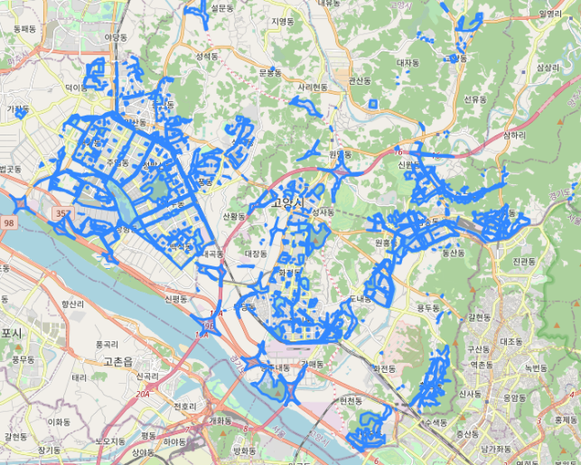
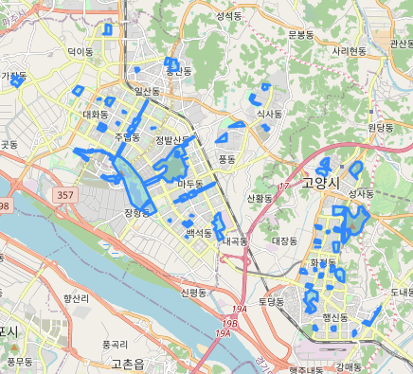
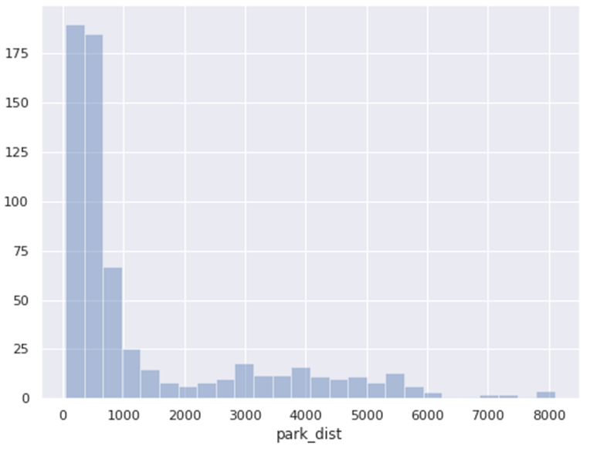
3. 다중회귀 모델
3.1 데이터 전처리 및 피처 구축- 독립변수(3.대여소 접근성 변수)
3.1.5 인접 공원까지 최단거리
’06.공원.html’ 참조
전체 공간 시설 시각화
공원 시설 시각화
인접 공원 최단거리(park_dist)의 히스토그램
앞선 이용 특성 분석에서 공원 인근에서 여가의 목적으로 피프틴을 이용하는 수요가 매우 높은 것을 확인하였습니다. 이에 따라 인접한 공원까지의 최단 거리가 수요를 설명할 수 있는 변수라 판단하여 거리를 매핑하고자 하였습니다.
공원 정보가 담긴 ’10.도시계획(공간시설).geojson’의 경우 이름 및 공간 분류가 잘 입력되지 않아 지도에 전체 시설을 시각화한 후 공원 및 녹지에 해당하는 시설의 인덱스를 확인하여 기록한 뒤 해당 시설만 남긴 후, 그리드별로 인접 공원의 최단 거리를 매핑하였습니다.
만들어진 피처는 ‘인접 공원까지 최단거리(park_dist)’입니다.

Slide 34
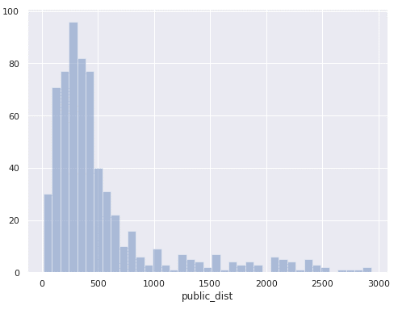
3. 다중회귀 모델
3.1 데이터 전처리 및 피처 구축- 독립변수(3.대여소 접근성 변수)
3.1.6 인접 공공시설까지 최단거리
공공시설 목록
기타 공공청사시설
기타 사회복지시설
청사(국가)
기타 도서관 시설
유치원
기타청소년수련시설
지방자치단체
기타 공공직업훈련시설
공관
기타 연구시설
인접 공공시설까지 최단거리(public_dist)의 히스토그램
’11.도시계획(공공문화체육시설.geojson’ 자료에는 다양한 공공시설들에 대한 공간정보가 담겨있습니다. 인근 공공시설로 이동하기 위한 수단으로 피프틴을 선택하는 사람들이 있을거라 생각하여 인접 공공 시설까지의 최단거리 또한 매핑해 보았습니다.
위의 표에 기술한 시설 목록에 해당하는 시설만 불러온 뒤, 그리드별로 인접 공공시설까지의 최단거리를 계산하였습니다.
만들어진 피처는 ‘인접 공공시설까지 최단거리(public_dist)’입니다.

Slide 35
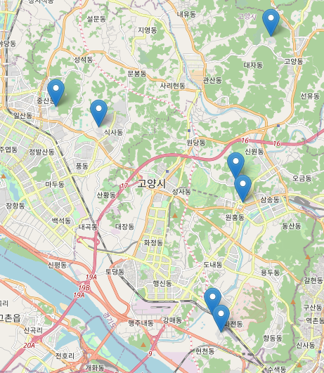
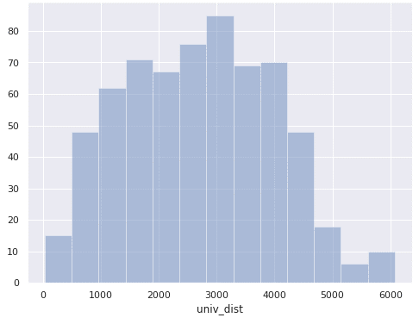
3. 다중회귀 모델
3.1 데이터 전처리 및 피처 구축- 독립변수(3.대여소 접근성 변수)
3.1.7 인접 대학교까지 최단거리
고양시 내 위치한 7개 대학 위치 시각화
인접 대학 최단거리(univ_dist)의 히스토그램
’11.도시계획(공공문화체육시설.geojson’ 자료에는 고양시에 위치한 대학교에 대한 공간정보가 담겨있습니다. 대학교에 인접한 스테이션 또한 수요와 연관이 있을 것이라 판단하여 그리드별로 인접 대학까지의 최단 거리를 매핑해 보았습니다.
고양시에는 총 7개의 대학이 존재하며, 모두 도시화 지역의 근교에 위치하고 있는 특징이 있었습니다.
매핑 결과 대학교 수가 적어 다른 변수들에 비해 최단 거리가 먼 그리드가 많이 존재하는 것을 확인할 수 있습니다.
만들어진 피처는 ‘인접 대학교까지 최단거리(univ_dist)’입니다.

Slide 36
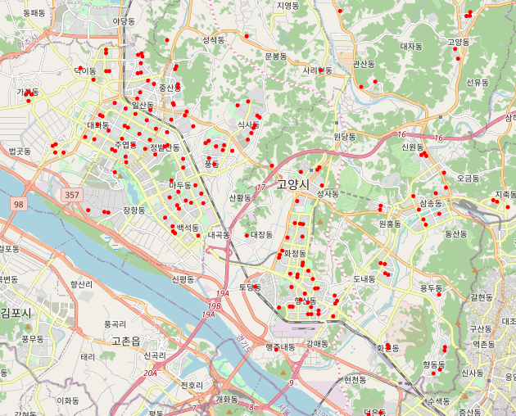
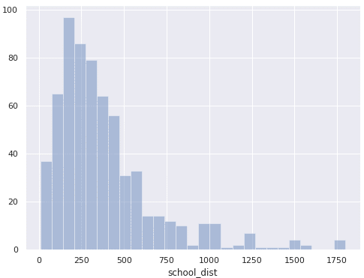
3. 다중회귀 모델
3.1 데이터 전처리 및 피처 구축- 독립변수(3.대여소 접근성 변수)
3.1.8 인접 초/중/고까지 최단거리
고양시 내 위치한 초중고 위치 시각화 (빨간색 점)
인접 초중고 최단거리(school_dist)의 히스토그램
’11.도시계획(공공문화체육시설.geojson’ 자료에는 고양시 내 초중고 정보가 있어, 학교 또한 피프틴 이용의 접근성과 관련이 있다고 판단하여 그리드별로 인접 대학까지의 최단 거리를 매핑해 보았습니다.
고양시에는 초등학교 96개, 중학교 45개, 고등학교 39개 총 180개의 학교가 존재하며, 개발된 지역에 골고루 분포하고 있는 것을 확인할 수 있습니다.
만들어진 피처는 ‘인접 초/중/고까지 최단거리(school_dist)’입니다.

Slide 37
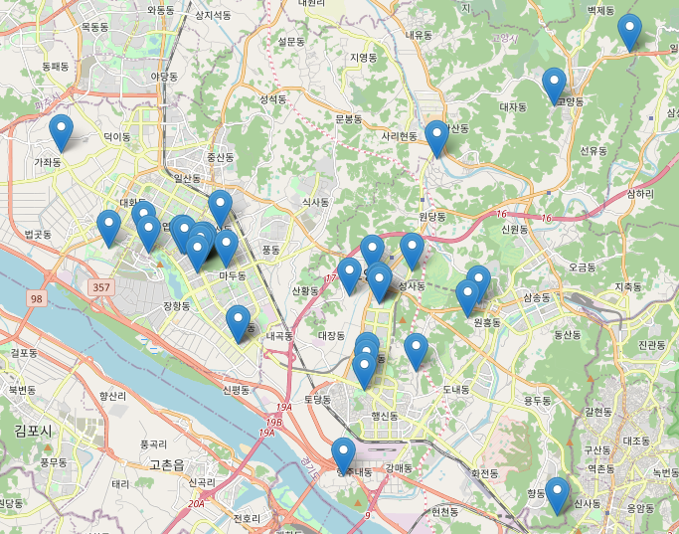
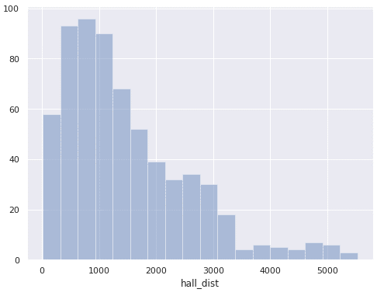
3. 다중회귀 모델
3.1 데이터 전처리 및 피처 구축- 독립변수(3.대여소 접근성 변수)
3.1.9 인접 공연장 및 박물관까지 최단거리
고양시 내 공연장 및 박물관 위치 시각화
인접 공연장, 박물관 최단거리(hall_dist)의 히스토그램
’26.고양시 공연장 박물관 정보.csv’ 자료에는 고양시 내 공연장, 박물관 및 미술관에 대한 공간정보가 담겨있어, 해당 시설에 대한 접근성이 피프틴의 수요와 관련이 있다고 판단하여 그리드별로 인접한 공연장 및 박물관 시설까지의 최단 거리를 매핑해 보았습니다.
고양시에는 19개의 공연장과 15개의 박물관 및 미술관 총 34개의 시설이 존재하며, 일산지구와 화정지구에 많이 분포하는 것을 확인할 수 있습니다.
만들어진 피처는 ‘인접 공연장 및 박물관까지 최단거리(hall_dist)’입니다.

Slide 38
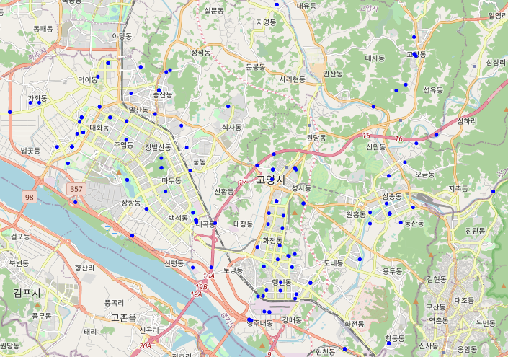

3. 다중회귀 모델
3.1 데이터 전처리 및 피처 구축- 독립변수(3.대여소 접근성 변수)
3.1.10 인접 체육시설까지 최단거리
고양시 체육시설 위치 시각화 (파란색 점)
인접 체육시설 최단거리(sport_dist)의 히스토그램
’27.고양시 체육시설 현황 정보.csv’ 자료에는 고양시 내 다양한 체육 시설에 대한 공간정보가 담겨있어, 해당 시설에 대한 접근성이 여가 및 레저 목적의 피프틴의 수요와 관련이 있다고 판단하여 그리드별로 인접한 체육 시설까지의 최단 거리를 매핑해 보았습니다.
해당 자료에 기재된 체육시설에는 게이트볼장, 배드민턴장, 농구장, 족구장, 풋살장 등 다양한 체육시설들이 존재하며, 고양시 내에 골고루 분포되어 있는 것을 확인할 수 있습니다.
만들어진 피처는 ‘인접 체육시설까지 최단거리(sport_dist)’입니다.

Slide 39

3. 다중회귀 모델
3.1 데이터 전처리 및 피처 구축- 독립변수(3.대여소 접근성 변수)
3.1.11 인접 버스정류소의 승하차 정보
버스 정류소의 위치는 고양시 주요 도로에 일정 간격마다 설치되었기 때문에, 앞선 3.1.4 인접 버스 정류소의 최단 거리 정보만으로는 버스 이용의 수요를 정확하게 반영할 수 없습니다. 따라서, 각 버스 정류소에 대한 수요 또한 변수에 반영하고자 하였습니다.
’21.버스 정류장별 승하차 정보.csv’ 자료에는 고양시 버스에 대한 최근 1년 동안의 버스 정류장별 승하차 정보를 담고 있습니다. 해당 자료를 통하여, 각 그리드별 최인접 버스 정류소를 구한 뒤, 해당 정류소의 1년간 탑승 인원 수를 매핑하였습니다.
버스 정류장 승하차 정보의 경우 STATION_ID가 중복된 것에 대해 큰 것만 남기고 제외하였고, 연간 총 이용이 365보다 적은 자료는 자료에 오류가 있는 것이라 판단하여 제외하였습니다.
그리드별 매핑 결과 승하차 인원이 매우 많은 곳이 존재하였는데, 3호선 화정역 앞 버스 정류소의 연간 이용량이 20만 건이 넘어 수요가 매우 집중되어 있는 것을 확인하였습니다.
만들어진 피처는 ‘인접 버스정류소의 승하차 인원(bus_geton)’
입니다.
인접 버스정류소의 승하차 인원(bus_geton)
히스토그램

Slide 40

3. 다중회귀 모델
3.1 데이터 전처리 및 피처 구축 – 종속변수(일 평균 총이용량)
저희 팀은 종속변수를 피프틴 서비스에 대한 수요를 대변하는 변수로 그리드별 피프틴 일평균 이용량을 사용하였습니다.
피프틴 이용량의 경우 피프틴 스테이션이 존재하는 그리드에 대해서만 매핑할 수 있기 때문에, 스테이션을 포함한 148개의 그리드에 대해서만 값을 매기고, 나머지 그리드는 값을 0으로 채웠습니다.
주어진 운영이력 자료는 3년 동안 집계된 자료(’17~’19)이며 집계 기간 내 신설된 스테이션 또한 존재하기 때문에 스테이션별 처음 이용이 이루어진 날짜부터 집계 시점(19.12.31.)까지의 기간으로 나누어 이용된 기간을 구한 뒤, 3년 동안의 총 이용건수를 이 값으로 나누어 스테이션별 일 평균 이용건수를 계산하였습니다.
만들어진 종속변수는 ‘일 평균 총이용량(average_use)’입니다.
일 평균 총 이용량(average_use) 히스토그램

Slide 41


3. 다중회귀 모델
3.2 유의한 피처 선별
# 데이터 전처리
전체 그리드 645개 중, 피프틴 스테이션을 포함한(has_station이 1) 그리드 148개만 다중회귀 모델을 만드는 데 사용하였습니다.
분석에 사용하지 않는 hex_id, geometry, has_station 변수를 제거하였습니다. 총 이용할 독립변수는 16개입니다.
다음으로는 피처들의 분포를 파악하고, 너무 왜곡되어 있을 경우 스케일링을 실시하였습니다.
- 종속변수(average_use)의 히스토그램을 distplot으로 그려보았는데, 그 이용이 왼쪽에 많이 치우쳐져 있음을 확인할 수 있습니다. 피처의 분포가 정규분포의 형태를 띄는 것이 좋으므로 average_use에 대해 로그변환을 시켜주어, 정규분포와 비슷한 형태로 만들었습니다.

Slide 42


3. 다중회귀 모델
3.2 유의한 피처 선별
다음으로는 독립변수들에 대한 분포를 살펴보았습니다(왼쪽).
distplot을 살펴보면 왼쪽으로 지나치게 치우친 변수들이 보입니다. 이에 대해 skew함수를 사용하여, 각 변수의 왜곡의 정도를 알아보고 이 값이 1보다 크다면 해당 변수들에도 로그변환을 시켜주었습니다.
그 결과를 다시 distplot으로 그린 것이 오른쪽입니다. 변수들의 왜곡 정도가 많이 줄었음을 알 수 있습니다.

Slide 43


3. 다중회귀 모델
3.2 유의한 피처 선별
앞서 왜곡이 심한 독립변수들을 로그변환을 시켜주었지만, 모든 변수의 측정단위가 같은 것은 아닙니다. Boxplot그림을 그려 확인한 결과,16번 변수인 주거(housing) 변수는 주거시설의 연면적으로, 왜곡 정도가 심하지 않아 로그변환을 해주지 않았고 연면적 값이 워낙 커서 다른 변수들에 비해 스케일 차이가 심합니다.(왼쪽 그림)
모든 독립변수들의 왜곡이 심하지 않고 대부분 정규분포를 따르므로 표준화(standard scaler) 스케일링을 해주었습니다. 표준화란 각 독립변수들에 대해, 해당 변수의 평균을 빼고 표준편차로 나눠 주는 것입니다. 그러면 변수의 값이 평균이 0이고 분산이 1인 정규분포를 따르게 됩니다.
다시 boxplot을 그려보면 모든 변수의 스케일 차이가 심하지 않음을 알 수 있습니다.(오른쪽 그림)

Slide 44


3. 다중회귀 모델
3.2 유의한 피처 선별
# OLS 모델 적합(모든 변수 대상)
왼쪽의 그림은 독립변수들과 종속변수 간의 산점도(scatter plot)를 그려본 것입니다.
자전거도로까지의 거리(bike_road_dist), 전철역까지의 거리(subway_dist), 공원까지의 거리(park_dist) 변수들과 종속변수 간 선형성이 두드러지게 보입니다.
스케일링을 마치고 전체 독립변수에 대해 선형회귀 모델(OLS)을 적합시킨 결과입니다.
간단하게 summary를 살펴보면, 전체 모형에 대한 F-statistic prob.은 유의했으며 설명력을 나타내는 지표인 Adj. R-squared는 0.354였습니다.
하지만 개별 변수에 대해서는 유의하지 않은 변수들이 있었습니다.

Slide 45






3. 다중회귀 모델
3.2 유의한 피처 선별
영향점
# 잔차분석(1)
이번에는 데이터에 영향점, 레버리지, 이상점이 있는지를 확인해보았습니다. 이 3개의 점들은 데이터의 일반적 경향과 벗어나는 점으로, 그냥 두면 일반적 경향을 반영하는 모델을 만들기 어려워지기 때문에 제거합니다.
영향점은 cook’s distance가 큰 값으로 구했고, 이상점은 표준화 잔차(표준화시켰기 때문에 보통 -1에서 1 사이의 값을 가져야 함)의 값이 크게 다른 값으로 구했습니다. 그 결과 55, 132번 점을 이상한 점들로 판단하고 제거했습니다. 레버리지의 경우는 특별히 튀는 점이 없어 제거하지 않았습니다.
그림은 위에서 아래로 영향점(influence), 레버리지(leverage), 이상점(outlier)을 나타낸 그림이며, 왼쪽은 이상한 점을 제거하기 전, 오른쪽은 제거한 후입니다.
레버리지
이상점

Slide 46



3. 다중회귀 모델
3.2 유의한 피처 선별
# 잔차분석(2)
첫 번째 그림은 ‘Residual vs. Fitted plot’입니다. 그래프의 점들(잔차들)이 랜덤한 편이고, 빨간색 실선이 회색 점선과 많이 겹치는 것으로 보아 모형의 선형성이 성립함을 알 수 있습니다.
두 번째 그림은 ‘Q-Q plot’으로, 대각선에 잘 맞아떨어지는 것으로 보아 잔차의 정규성이 성립합니다.
세 번째 그림은 ‘Residual plot’으로, 역시 점들이 랜덤한 편이며 빨간 실선이 대체로 수평을 이루므로, 잔차의 등분산성과 독립성이 성립함을 알 수 있습니다. 이렇게 3가지 그림을 확인한 결과, 좀 더 정교한 회귀 모델이 나올 수 있을 것입니다.

Slide 47


3. 다중회귀 모델
3.2 유의한 피처 선별
# OLS 모델 적합(이상치 제거 버전)
summary 결과를 확인해 보면, Adj. R-squared의 값이 0.404로 아까 적합했던 모델보다 더 설명력이 좋아졌음을 알 수 있습니다.
전체 회귀모형은 유의하지만, 개별 회귀계수들은 유의하지 않은 것들이 있어 유의한 변수만 선택하는 것이 필요해 보입니다.

Slide 48


3. 다중회귀 모델
3.2 유의한 피처 선별
# 변수선택(Stepwise Selection)
# 다중공선성 진단
각 독립변수들 간에 다중공선성이 있는지를 알아보기 위해 VIF 값을 구하고 내림차순으로 정렬하였습니다.
보통 VIF가 10 이상이면 다중공선성이 있다고 보는데, 모든 독립변수들이 작은 VIF 값을 갖고 있어 다중공선성은 없다고 볼 수 있습니다.
유의한 변수만을 골라내기 위해, 변수선택의 방법 중 Stepwise Selection 방법을 사용하였습니다. 이 방법은 전진 선택법(Forward Selection)을 개선한 것으로, p-value(유의확률)가 지정한 확률값1(threshold_in)보다 작은 변수들을 하나씩 추가하되, 하나씩 추가할 때마다 지정한 확률값2(threshold_out)보다 커지는 변수들을 제거하는 방법입니다.
threshold_in, threshold_out 모두 0.25로 지정하였습니다. 보통 변수선택 시에는 확률값을 크게 두기 때문이기도 하지만, 좀 더 다양한 변수들을 반영하고 싶었기 때문입니다.
독립변수와 종속변수 간 scatter plot에서 큰 선형성을 보인 park_dist, bike_road_dist, subway_dist 변수는 미리 추가한 후 나머지 변수들을 추가하였습니다. 최종 선택된 변수는 park_dist, bike_road_dist, subway_dist, bus_dist, hall_dist, univ_dist, school_dist, height, neighbor, commerce, housing, livin_pop, bus_geton 입니다.

Slide 49


3. 다중회귀 모델
3.2 유의한 피처 선별
하지만 선택된 변수로 선형회귀 적합 시 거주인구(livin_pop) 변수의 회귀계수가 음수 값이 나와, 거주인구가 많을수록 이용량이 적다는 해석이 됩니다. 하지만 그와는 반대로 주거시설 연면적(housing)은 양수 값으로 주거시설이 많을수록 이용량이 많습니다. 상반되는 해석에 의문점을 느껴, 변수 간 상관계수를 구해보았습니다.
오른쪽의 그림은 모든 변수에 대해 상관계수값을 히트맵으로 나타낸 것입니다. 여기서는 거주인구(livin_pop)와 주거시설 연면적(housing)변수 간의 상관성이 0.76으로 가장 높게 나왔습니다.
독립변수 간 상관성이 높으면 좋은 모델을 만드는 데 걸림돌이 되므로, 두 변수 중 좀 더 유의했던 주거시설 연면적(housing) 변수만 남기고 거주인구 변수를 제거 후, 다시 다중회귀 모델을 적합했습니다.

Slide 50



3. 다중회귀 모델
3.3 최종 다중회귀 모델 해석
# 회귀계수에 대한 해석(1)
종속변수인 일평균 총 이용량과 높은 선형성을 보인 park_dist(공원까지의 거리), bike_road_dist(자전거 도로까지의 거리), subway_dist(전철역까지의 거리) 세 변수는 유의확률도 낮아 매우 유의했습니다. 이는 스테이션이 위치한 곳 주변에 자전거 도로, 전철역, 공원이 가까울수록 이용량이 높아짐을 의미합니다.
hall_dist(박물관,공연장까지의 거리), univ_dist(주변 대학교까지의 거리), school_dist(주변 초/중/고등학교까지의 거리)도 매우 유의했는데, 학교와 문화시설이 스테이션 주변에 있을수록 이용량이 높아짐을 의미합니다.
최종 선택된 유의한 피처들만 갖고 만든 다중회귀 모델의 Adj. R-squared는 0.406으로 가장 좋은 설명력을 보였습니다.
Durbin-Watson 통계량은 1.980으로, 2보다 작으므로 자기상관은 없습니다.
Cond. No.(상태지수)는 2.89로, 15보다 작은 값을 가지므로 다중공선성 또한 없습니다.

Slide 51

3. 다중회귀 모델
3.3 최종 다중회귀 모델 해석
’07.상업시설+그리드.html’ 참조
# 회귀계수에 대한 해석(2)
아주 유의했던 변수 중 bus_dist(버스정류소까지의 거리)는 다른 대여소 접근성 변수들과는 달리 양의 회귀계수 값을 가졌습니다. 전철역과는 다르게 버스정류소 근처의 자전거 스테이션은 많이 이용하지 않았습니다.
height(고도) 변수도 유의했는데, 해당 스테이션이 위치한 곳의 고도가 높을수록 이용량이 낮아졌습니다.
bus_geton(버스 승하차인원 정보) 또한 버스 승하차인원이 많을수록 그 주변 자전거 스테이션의 이용량이 많아졌습니다.
housing(주거시설 연면적)과 neighbor(근린생활시설 연면적)은 양수, commerce(상업시설 연면적)는 음수의 회귀계수 값을 보였는데, 이는 스테이션이 위치한 곳에 주거 및 근린생활시설이 많을수록, 상업지구가 적을수록 수요량이 높음을 의미합니다.(그 이유는 오른쪽 이미지 참고)
→ 그러므로, 종속변수(일평균 총이용건수)에 대해 가장 영향을 많이 미치는 변수로는 공원 근처>전철역 근처>버스정류소 근처>공연장 및 박물관 근처>대학교 근처 순으로 나타났습니다.
파란색 점은 상업시설에 해당하는 건물이며, 육각형 그리드의 색깔은 그리드별 상업시설 연면적(commerce) 변수에 부여된 값을 시각적으로 나타낸 것입니다.(그리드가 빨간색일수록 부여된 값이 큰것이고, 진한 초록색으로 갈수록 값이 작습니다. 회색은 값이 없습니다.)
그림으로 확인한 결과, 상업 건물 연면적과 이용 간의 음의 상관관계가 나타나는 이유는 공원, 공연장 등의 수요와 양의 상관관계가 있는 지역에 상업 특성에 해당하는 건물이 존재하지 않기 때문입니다.

Slide 52
4. 여러가지 예측 모델
최종 선택된 12개의 독립변수(park_dist, bike_road_dist, subway_dist, bus_dist, hall_dist, univ_dist, school_dist, height, neighbor, commerce, housing, bus_geton)만을 남기고, 이제는 각 그리드의 종속변수인 일평균 총이용량을 예측하는 예측 모델을 만들어 보았습니다.
예측 모델로는 선형회귀 모델 3가지(선형회귀, 릿지회귀, DNN), Tree 기반 모델 2가지(RandomForest, XGBoost)를 만들어 볼 것입니다.
예측 성능을 파악하기 위해, 현재 trainset의 수가 적으므로 k-fold를 이용합니다. k-fold는 trainset을 k개의 폴드로 나누어, 하나의 폴드를 검증셋(validation set), 그리고 k-1개의 폴드는 훈련하는 데 이용합니다. 즉, k-1개의 폴드로 훈련한 후 곧바로 나머지 하나의 검증셋에 대해 예측하여 예측 성능을 파악하는 방법입니다. 이 과정을 k번 반복한 후 최종 성능은 k개의 예측 성능의 평균값으로 구합니다. 예측 모델 5개에 대해, 이 평균 예측 성능이 가장 뛰어난 모델 하나를 선택합니다.
# 데이터 전처리
전체 그리드 645개 중, 피프틴 스테이션을 포함한(has_station이 1) 그리드 148개만 예측 모델을 훈련하는 데 쓸 데이터(trainset)입니다.
이용할 독립변수는 12개로, 불필요한 변수들은 제거하였습니다.
종속변수(average_use)의 distplot을 그려 분포를 확인한 결과 왼쪽으로 너무 치우쳐져 있어 로그변환하였습니다.

Slide 53
4. 여러가지 예측 모델
4.1 선형회귀 모델
# 진행 방식(공통)
분석의 편의를 위해 독립변수들과 종속변수를 나누어 각각 x_train_all, y_train_all 변수로 저장하였습니다.
독립변수들 간의 스케일을 모두 동일하게 하기 위해 표준화를 적용하였습니다.
k-fold의 k는 모든 모델에 대해 5로 통일하였습니다.
성능 예측 결과가 코드 수행 시마다 다르게 나오므로, random seed는 모두 0으로 주었습니다.
성능 측정 기준은 MSLE(Mean Squared Log Error)이며, 이 값을 최소화하는 것이 목표입니다.
## 머신러닝 모델 – sklearn 라이브러리 이용
독립변수들을 표준화 시, 모델링을 할 훈련셋의 평균, 표준편차 정보만을 갖고 검증셋에 적용해주어야 합니다. k-fold를 진행할 때 검증셋의 정보가 훈련셋의 평균, 표준편차에 들어가지 않게 하기 위해서 표준화와 모델링을 한번에 연결해주는 pipeline을 사용하였습니다.
최적의 파라미터를 찾기 위해 GridSearchCV를 사용하였습니다.
# 선형회귀(머신러닝) 모델 예측 성능
선형 회귀
MSLE: 0.460
릿지 회귀
MSLE: 0.456 (hyperparameter: alpha = 10)

Slide 54
4. 여러가지 예측 모델
4.2 Tree 기반 모델
## 딥러닝 모델 – keras 라이브러리 이용
마지막 선형회귀 모델은 keras 라이브러리를 이용하여 확률적 경사 하강법을 구현한 DNN 모델입니다.
layer는 4개, activation은 relu로 하였으며 optimizer를 SGD, Adam, RMSprop로 다양하게 적용해 보고 learning_rate를 다양한 값으로 주어 가장 작은 MSLE 값을 찾고자 하였습니다.
DNN
MSLE: 0.509 (optimizer=‘SGD’, learning_rate=0.1)
#Tree 기반 모델(머신러닝) 예측 성능
RandomForestRegressor
MSLE: 0.429
(hyperparameter: max_depth=10, max_features=‘auto’, min_samples_leaf=1, min_samples_split=3, n_estimators=1000)
XGBRegressor
MSLE: 0.40
(hyperparameter: learning_rate=0.01, max_depth=7, min_child_weight=3, n_estimators=500, reg_lambda=0.01, subsample=0.5)

Slide 55

4. 여러가지 예측 모델
4.3 최종 예측모델
5개의 모델의 MSLE 중 가장 작은 값을 가진 모델은 XGBRegressor였으므로, 최종 예측모델로 채택합니다.
이제 has_station 값의 구분 없이, 모든 데이터셋에 대해 종속변수(일 평균 총 이용건수)를 예측해보고 그 결과를 csv 파일로 저장하였습니다.
모델 학습은 has_station의 값이 1인 것을 train set으로 저장하고 학습시킵니다. test set은 has_station 값의 구분 없이 전체 데이터로 저장합니다.
train set과 test set은 표준화를 진행한 후 예측하였고, 종속변수는 로그변환을 했었기 때문에 예측값 또한 로그값이 나오므로 이를 원래 값으로 되돌려야 합니다.
예측된 종속변수 값은 ‘pred_use’라는 칼럼으로 저장해 독립변수들과 함께 ‘df_final.csv’ 파일로 최종 저장합니다.
왼쪽 그림은 XGBRegressor 모델이 중요하다고 생각하는 피처를 점수화하여 시각적인 형태로 표현한 것입니다. 중요한 피처라고 예상한 park_dist, subway_dist, bike_road_dist의 중요도 점수가 높게 나타났으며 neighbor 변수도 중요한 변수로 인식되고 있음을 확인할 수 있습니다. XGBoost는 선형 모델은 아니므로 선형 회귀 모델과는 중요하게 인식하는 변수가 다소 차이가 있음을 확인할 수 있습니다.

Slide 56
5. 분석 결과
5.1 그룹별 입지 선정
# 그룹별 신규 입지 선정
앞선 단계에서 고양시의 도시화 지역에 대한 피프틴 이용의 예측 수요를 계산해 보았습니다. 하지만, 전체에서 수요가 높게 나타난 그리드만을 뽑아 신규 입지로 선정하기에는 일산 지구에만 신규 입지가 집중되어, 균형적인 입지 선정을 할 수 없게 됩니다.
이러한 문제점에 착안하여 입지 선정 대상 지역을 크게 7가지 구역으로 나눈 뒤, 각각의 그룹에 대하여 예상 수요와 스테이션 간 거리를 고려하여 신규 입지를 선정하여 총 300개의 스테이션을 선정하였습니다. 선정하는 방식은 정량적인 방식으로 거리를 계산하는 것이 아닌, 정성적으로 지도를 직접 확인하면서 선정하였습니다.
예측 수요와 기존 스테이션 위치를 확인한 결과 모든 기존 스테이션이 적정 위치에 설치되었다 판단하여, 기존 164개의 스테이션 위치는 유지하고, 신규 136개의 스테이션을 추가하여 총 300개의 최종 스테이션 위치를 결정하였습니다.
번호 | 지역 | 거주 인구 (명) | 기존 스테이션 수 (개) | 신규 스테이션 수 (개) | 총 스테이션 수 (개)
1 | 일산 신도시 (일산동구, 일산서구) | 502,482 | 106 | 43 | 149
2 | 덕양구 화정동 인근 | 248,194 | 35 | 49 | 84
3 | 덕양구 창릉 지구 | 86,558 | 16 | 21 | 37
4 | 덕양구 고양동 | 25,023 | 0 | 8 | 8
5 | 덕양구 내유동 | 18,088 | 0 | 7 | 7
6 | 일산서구 가좌동 | 15,772 | 2 | 4 | 6
7 | 덕양구 향동지구 | 10,785 | 5 | 4 | 9
총합 | - | 906,902 | 164 | 136 | 300

Slide 57

5. 분석 결과
5.1 그룹별 입지 선정 – 신규 위치 선정 방식
# 신규 입지 선정 방식
- 좌측의 그림은 앞선 예측모델을 통해 그리드별로 예측한 이용건수를 시각화한 다음, 기존 스테이션 위치(빨간색 원)와 자전거도로를 포함한 인도(파란색 선)를 표시하였습니다.
신규 스테이션의 입지는 기존 스테이션 위치와 겹치지 않게 하기 위해 기존 스테이션 위치에 100m 반경의 빨간색 원으로 표시하여, 이 영역과 겹치지 않도록 설치하였습니다. 신규 스테이션의 경우 100m 반경의 보라색 원으로 표시하였습니다.
- 신규 위치에 대한 기록은 folium 라이브러리의 Draw라는 플러그인을 활용하여 신규 입지 위치를 모두 찍은 다음, geojson파일로 export하는 방식으로 공간 정보를 저장하였습니다.
(파일명 : ‘09.new_station.geojson’)
’08.기존 스테이션.html’ 참조
- 이제부터 그룹별로 입지를 선정할 것인데, 그룹별 지도의 개별 그리드 위에 표시한 숫자는 예측 일평균 총 이용건수(pred_use)입니다. 본 자료를 활용하여 앞서 나눈 그룹별로 그리드위에 표시한 예측 일평균 이용량을 참고하여 신규 입지를 선정하였습니다.

Slide 58

5. 분석 결과
5.1 그룹별 입지 선정 – 그룹별 신규 입지 선정 (1)
’10.기존+신규 스테이션.html’ 참조
# 그룹 1 – 일산 신도시 인근
일산 신도시 지역은 호수공원, 문화공원과 기타 소규모의 근린 공원을 중심으로 여가 목적의 피프틴 이용이 활발히 이루어지고 있으며, 대화역, 풍산역 등 전철역 인근에서는 출퇴근 등의 목적으로 전철역을 이용하면서 함께 이용하는 목적으로도 활발히 이용되고 있음을 확인하였습니다.
탐구 결과 공원과 지하철역 인근과 에는 기존 스테이션이 설치되어 있으나, 아파트 단지와 같은 주거지에 스테이션이 다소 듬성듬성하게 설치되어 있는 것을 확인할 수 있었습니다. 이에 따라 스테이션 간 거리를 좁혀 접근성을 높이는 것을 목적으로 하여 신규 스테이션을 설치하였습니다.
기존 스테이션 수 : 106개
신규 스테이션 수 : 43 개
최종 스테이션 수 : 149개

Slide 59

5. 분석 결과
5.1 그룹별 입지 선정 – 그룹별 신규 입지 선정 (2)
’10.기존+신규 스테이션.html’ 참조
# 그룹 2 – 덕양구 화정동 인근
덕양구 화정동 인근은 덕양구에서 가장 발달이 된 지역이며, 고양시청의 신청사 후보 위치로 거론되는 등 인근지역을 중심으로 개발이 이어질 전망입니다. 그러나 일산 신도시에 비해 피프틴 스테이션 수가 적고, 스테이션 거리가 넓어 접근성이 다소 떨어지는 것을 확인하였습니다. 이에 따라 화정동 인근 또한 일산 신도시 수준으로 신규 스테이션을 보급하여 스테이션 간 거리를 좁혀 접근성을 높였습니다.
또한 GTX가 개발됨에 따라 대곡역을 중심으로 신규 개발이 이루어질 것이라는 전망을 반영하여 토당동 인근에 신규 스테이션을 추가하였습니다.
기존 스테이션 수 : 25개
신규 스테이션 수 : 49 개
최종 스테이션 수 : 84 개

Slide 60

5. 분석 결과
5.1 그룹별 입지 선정 – 그룹별 신규 입지 선정 (3)
’10.기존+신규 스테이션.html’ 참조
# 그룹 3 – 덕양구 창릉지구 인근
덕양구 창릉지구는 창릉 신도시라는 이름으로 수도권 서북부의 일자리 거점 도시로서 조성하는 계획과 함께 개발이 활발히 이루어지고 있는 지역입니다. 창릉 지구는 23년 개통 예정인 GTX-A노선과 28년 개통 예정인 서부선 또한 사업이 진행중이며, 도로사업 또한 추진 중에 있어, 고양시에서 가장 조명받고 있는 개발 유망 지역입니다.
창릉지구는 현재 아파트와 근린 공원을 중심으로 개발되어 있으므로, 접근성을 고려하여 근린공원 인근, 아파트 단지 입구 등의 위치에 신규 입지를 선정하였습니다.
기존 스테이션 수 : 16 개
신규 스테이션 수 : 21 개
최종 스테이션 수 : 37 개

Slide 61

5. 분석 결과
5.1 그룹별 입지 선정 – 그룹별 신규 입지 선정 (4)
’10.기존+신규 스테이션.html’ 참조
# 그룹 4 – 덕양구 고양동
고양동의 경우 창릉 신도시의 북부에 위치한 지역으로서, 개발 가능성이 지금으로서는 높지 않은 상태입니다. 하지만 고양시의 북동부의 도시화지역으로서 고양동 북부에는 아파트 단지가 개발되어 있습니다.
고양동 남부의 경우에는 도로가 좁고 자전거도로가 되어있지 않아 자전거 이동 및 스테이션 입지 선정에 있어 어려움이 있지만, 고양동 북부에는 아파트 단지와 자전거 도로가 잘 개발되어 단지 입구를 중심으로 신규 입지를 선정하였습니다.
기존 스테이션 수 : 0 개
신규 스테이션 수 : 8 개
최종 스테이션 수 : 8 개

Slide 62

5. 분석 결과
5.1 그룹별 입지 선정 – 그룹별 신규 입지 선정 (5)
’10.기존+신규 스테이션.html’ 참조
# 그룹 5 – 덕양구 내유동
내유동 또한 고양동과 마찬가지로 현재 고양시의 개발 계획과는 다소 거리가 있는 지역이라 볼 수 있습니다. 내유동에는 아파트 등 대규모 주거 시설은 개발되어 있지 않으나, 공동주택이 잘 발달되어 있으며, 대중 교통으로 버스에만 의존하여, 버스 정류소와 공동주택 지역을 위주로 스테이션을 신설하였습니다.
기존 스테이션 수 : 0 개
신규 스테이션 수 : 7 개
최종 스테이션 수 : 7 개

Slide 63

5. 분석 결과
5.1 그룹별 입지 선정 – 그룹별 신규 입지 선정 (6)
’10.기존+신규 스테이션.html’ 참조
# 그룹 6 – 일산서구 가좌동
일산서구에 위치한 가좌동에는 6개의 아파트 단지가 있으며, 동쪽에 위치한 일산신도시는 자전거로 15분 내외가 소요되는 가까운 거리에 있습니다. 이에 따라 가좌동은 주거지 중심으로 발전하였고, 기타 상업 및 복지 시설은 일산 신도시에서 이용하는 것을 유추할 수 있습니다. 따라서 가좌동에는 각 아파트 단지 인근에서의 접근성을 고려하여 아파트 단지 입구를 중심으로 신규 스테이션을 선정하였습니다.
기존 스테이션 수 : 2 개
신규 스테이션 수 : 4 개
최종 스테이션 수 : 6 개

Slide 64

5. 분석 결과
5.1 그룹별 입지 선정 – 그룹별 신규 입지 선정 (7)
’10.기존+신규 스테이션.html’ 참조
# 그룹 7 – 덕양구 향동지구
향동동은 그린벨트로 지정되어 개발이 제한되었다가 한국토지주택공사가 주관한 ‘보금자리주택개발사업’을 통해 개발이 2015년 이래로 개발이 활발히 이루어지고 있는 지역입니다.
향동지구는 7개의 입주가 완료된 아파트 단지와 3개의 입주 예정인 아파트 단지가 있어 주거 시설이 상당히 발달되어 있으며, 28년 개통 예정인 고양선 철도 또한 향동지구를 통하며 서울시 은평구와 인접하는 등 개발에 있어 다양한 이점을 지니고 있습니다. 현재 향동지구는 거주 지역을 중심으로 개발되었기 때문에, 아파트 단지와의 접근성을 향상시키기 위해 아파트 단지 인근을 중심으로 신규 스테이션 위치를 선정하였습니다.
기존 스테이션 수 : 5 개
신규 스테이션 수 : 4 개
최종 스테이션 수 : 9 개

Slide 65



5. 분석 결과
5.2 스테이션별 거치대수 결정
’11.분석결과.csv’ 참조
스테이션이 있는 그리드에 대하여 거치대 수와 예측된 일평균 이용 건수의 분포를 확인해 본 뒤, 아래와 같은 적정 거치대 수를 도출하는 공식을 수립하였습니다.
분석 조건에서 적정 거치대 수는 최대 30대이나, 기존 스테이션 중 거치대 수가 30보다 많은 경우도 존재합니다. 또한 예측 수요에 비해 거치대 수가 많은 경우가 존재하기 때문에 적정 거치대 수 결정은 신규 스테이션 뿐만 아니라 기존 스테이션에 대해서도 결정합니다.
기존 스테이션들은 대부분 20~30개의 거치대를 보유하고 있으나, 일평균 이용량은 대부분 그에 미치지 못하는 것을 볼 수 있습니다.
공식에 따라 도출된 결과를 보면 대부분의 스테이션의 거치대 수가 10개로 나오는 것을 확인할 수 있습니다. 이는 신규 스테이션이 설치되면서 스테이션 당 이용이 분산될 것이기 때문에, 스테이션당 거치대 수가 감소하는 것은 합리적인 결정이라 볼 수 있습니다.
예측 일평균 이용 건수의 분포
기존 스테이션 거치대 수 분포
전체 스테이션 적정 거치대 수 분포
$$적정 거치대 수=max(10,min\left(예측 일평균 이용 건수/2 ,30\right))$$

Slide 66

5. 분석 결과
5.3 시각화(최종 입지 선정 결과)
’12.최종 결과 시각화.html’ 참조
# 최종 입지 선정 및 거치대 수 결정 결과
좌측의 그림은 앞서 선정한 최종 스테이션 위치를 표시하고, 스테이션별 적정 거치대 수를 색으로 표현한 자료입니다. (색이 붉은색일수록 거치대 수가 많고, 진한 초록일수록 거치대 수가 적은 것입니다.)
거치대 수가 많은 곳은 일산 신도시 지역의 호수공원 및 문화공원 인근에 집중되는 것으로 보이며, 덕양구의 신규 개발 지역에 피프틴 스테이션이 보급된 지역이 넓어진 것이 두드러지게 나타납니다.

Slide 67

5. 분석 결과
5.4 의의 및 한계점
# 의의
도시화 지역을 그리드화하는 것과 모델링을 결합한 분석을 통해 해당 그리드의 이용량을 예측해보는 등 새로운 접근을 시도하였습니다.
모델링 시 다양한 데이터를 피처로 활용하였습니다.
스테이션 확장을 하면서, 스테이션 간의 거리가 좁아짐에 따라 공공 자전거에 대한 접근성이 높아짐이 기대됩니다. 최근 전동 킥보드 등 마이크로 모빌리티의 경쟁자가 생겨나면서, 접근성은 서비스 이용에 중요한 요소로 대두되었는데, 본 프로젝트를 통해 보다 접근성을 높여 많은 고양시 시민들이 활용하는 서비스가 될 것으로 전망합니다.
피프틴 사용자의 이용 특성을 반영하여 입지 분석을 했기 때문에 사용자들이 만족할 최적 위치에 입지를 할 수 있을 것으로 기대합니다.
# 한계점
모델을 만들 때 학습 데이터로 기존 피프틴 스테이션 데이터를 사용하였는데, 학습 데이터의 개수가 적어서 모델링에 아쉬움이 있었습니다.
유의한 변수를 찾기 위해 다중회귀 모델을 만들 때 데이터의 부족으로 더 많은 피처를 만들지 못했다는 점이 아쉽습니다. 특히 그리드별 세부 위치에 해당하는 데이터를 찾지 못했습니다.(ex. 유동인구 데이터, 날씨 및 풍속 데이터 등)
최적 위치를 선정하는 데에 공원 입구, 아파트 단지 입구 등 세부적인 위치를 결정하는 요소를 모델에 넣지 못했습니다.

Slide 68

Reference
# 국내 학술지
사경은, 이수기. 2018. 서울시 공공자전거 이용에 영향을 미치는 물리적 환경요인 분석. 국토계획.
장재민, 이숭봉, 이영인, 이무영. 2018. 계절 및 회원 특성이 공공자전거 통행에 미치는 영향분석. 한국도로학회.
# 도시화 지역 H3 그리드화 참고 사이트
https://medium.com/better-programming/playing-with-ubers-hexagonal-hierarchical-spatial-index-h3-ed8d5cd7739d
# 그림 및 사진 출처
http://www.goyang.go.kr/www/user/bbs/BD_selectBbsList.do?q_bbsCode=1054 (고양시청 홈페이지)
https://www.fifteenlife.com/main/index.jsp (고양시 피프틴 홈페이지)
# 기사 출처
https://www.hankookilbo.com/News/Read/201905071027016045
http://www.cnews.co.kr/?move_pc_screen=1
http://realty.chosun.com/site/data/html_dir/2019/05/10/2019051000813.html
http://www.conslove.co.kr/news/articleView.html?idxno=63542
https://www.yna.co.kr/view/AKR20190829126700060

Slide 69
Thanks for watching!
2020. 09. 11
YEONs

